Slide 1
자바스크립트 & 제이쿼리 프론트엔드 (퍼블리셔) 개발자 과정

Slide 2
자바스크립트 소개

Slide 3
자바스크립트 & 제이쿼리 프론트엔드 (퍼블리셔) 개발자 과정
자바스크립트는
#프로그래밍 언어 입니다.

Slide 4
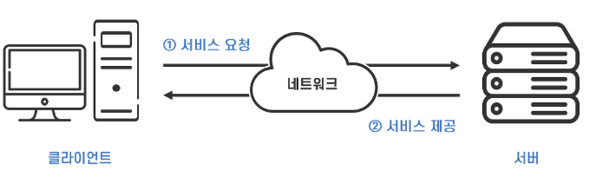
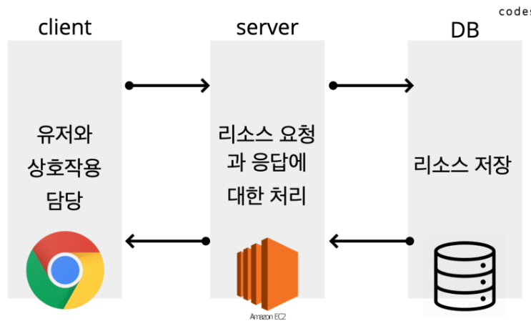
자바스크립트 & 제이쿼리 프론트엔드 (퍼블리셔) 개발자 과정
프로그래밍 이란?
① 프로그래밍(programming) : 프로그램을 만드는 과정
> 사람이 원하는 대로 컴퓨터가 작동할 수 있도록 컴퓨터 언어로 명령어를 나열하는 행위
② 웹프로그래밍이란? 웹에 관련된 프로그램을 만드는 행위
> 서버 : 사용자의 검색 요청을 처리해 정보를 전달해주는 컴퓨터
> 클라이언트 : 웹브라우저를 보여주는 PC, 노트북, 모바일 기기

Slide 5
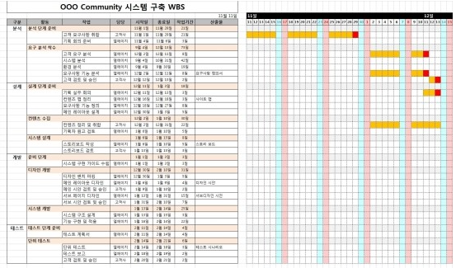
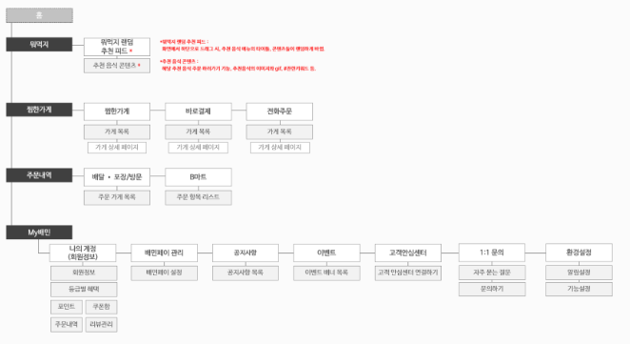
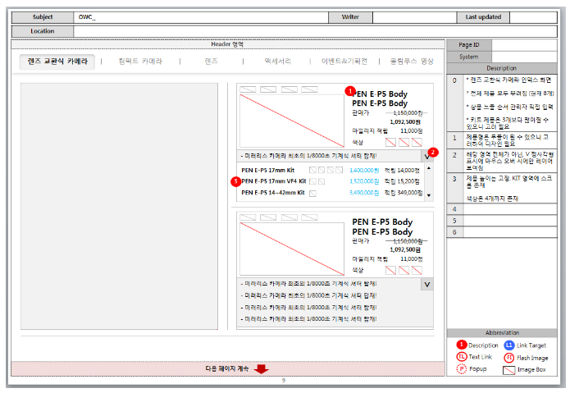
자바스크립트 & 제이쿼리 프론트엔드 (퍼블리셔) 개발자 과정
웹 개발 프로세스
① 고객 개발의뢰 > 기획안 작성 > UI디자인 > 프론트엔드 > 백엔드
② 프론트엔드(*Front-End) : 사용자의 눈에 보이는 부분까지 개발하는 것
*RFP : Request For Proposal = 제안요청서
**WBS : Work Breakdown Structure = 업무분류체계
***IA : Information Architectur = 메뉴구조도
****SB : Story Board = 웹스토리보드

Slide 6
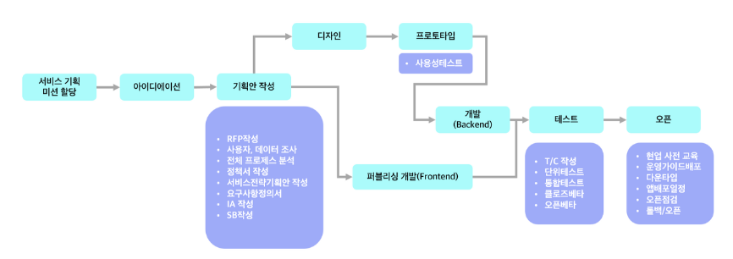
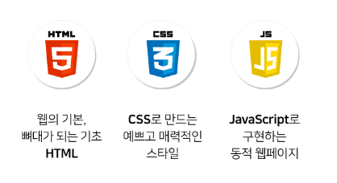
자바스크립트 & 제이쿼리 프론트엔드 (퍼블리셔) 개발자 과정
JavaScript란?
① JavaScript : 프런트엔드(Front-End) 개발 언어
② 웹 퍼블리셔가 작업한 정적인 웹 문서에 동작을 부여할 수 있는 언어!

Slide 7


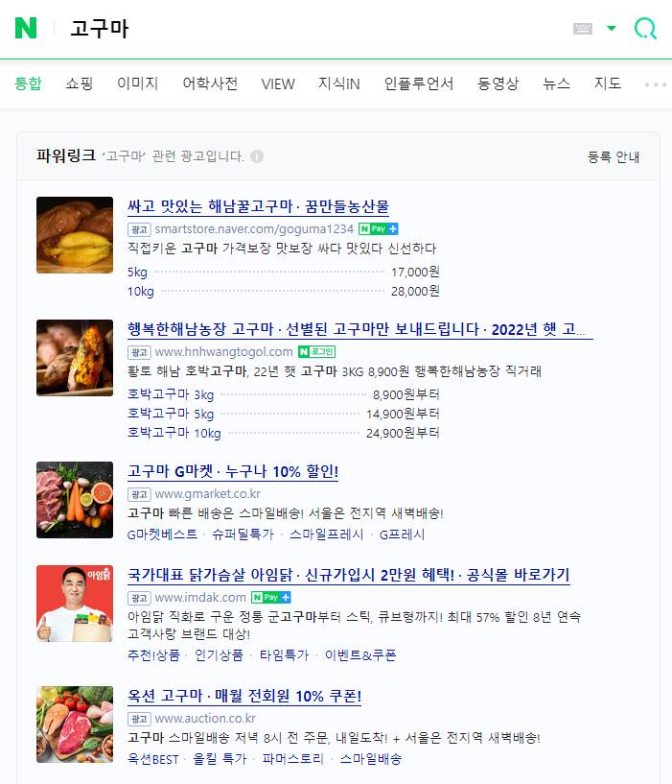
자바스크립트 & 제이쿼리 프론트엔드 (퍼블리셔) 개발자 과정
JavaScript로 할 수 있는 것!
① 모바일 앱 개발 (*ex.인스타그램, 디스코드 등), SNS 챗봇서비스
② 웹 게임, 네이버 웹 크롤링, 웹 페이지 시각화, 머신러닝 서비스 등

Slide 8
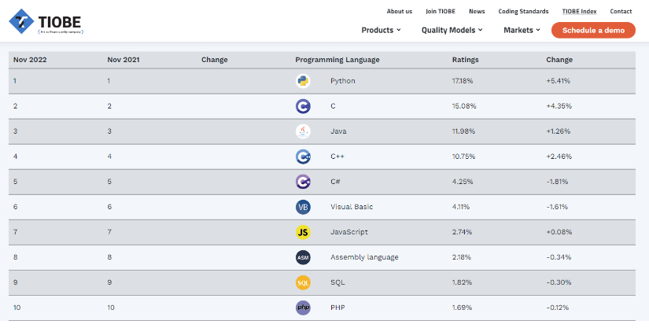
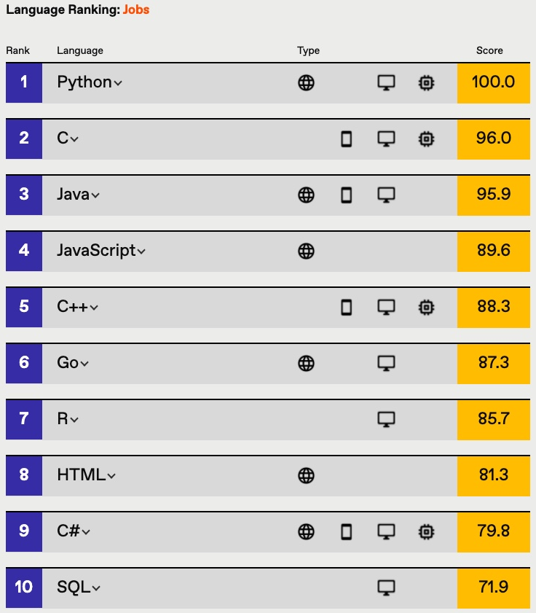
자바스크립트 & 제이쿼리 프론트엔드 (퍼블리셔) 개발자 과정
개발자 언어 인기 순위
① 소프트웨어 품질검사 기업, TIOBE 2022 조사 결과 => 7위
② 2023년 컴.공 졸업학생 대상, 선호 프로그래밍 언어 4위

Slide 9




자바스크립트 & 제이쿼리 프론트엔드 (퍼블리셔) 개발자 과정
Jquery란?
① JavaScript 언어로 만든 프로그램 및 기능을 모아둔 것 => 라이브러리
② 대표적인 JavaScript 라이브러리 : Jquery / React.js / Angular.js / Node.js 등

Slide 10
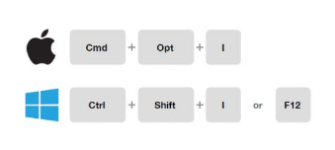
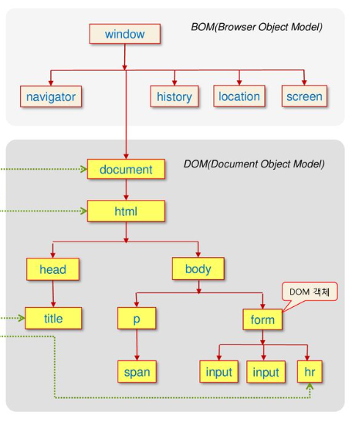
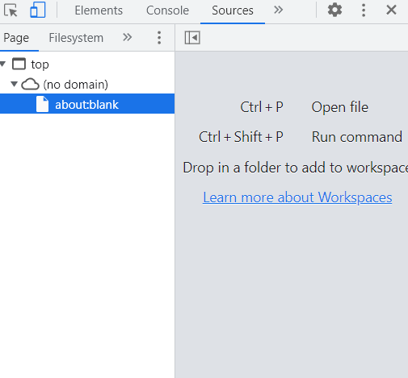
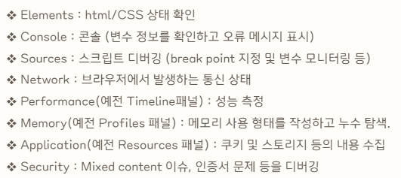
자바스크립트 & 제이쿼리 프론트엔드 (퍼블리셔) 개발자 과정
개발자 도구 활용
① 단축키 : F12 혹은 ctrl + shift + J 입력 시, 개발자 도구로 이동! / 화면정리 => about:blank
② 대표적인 JavaScript 라이브러리 : Jquery / React.js / Angular.js / Node.js 등
<크롬 개발자 도구>
<웹 파싱>
<디버깅 : 코딩 오류 시스템 검사 및 수정작업>

Slide 11
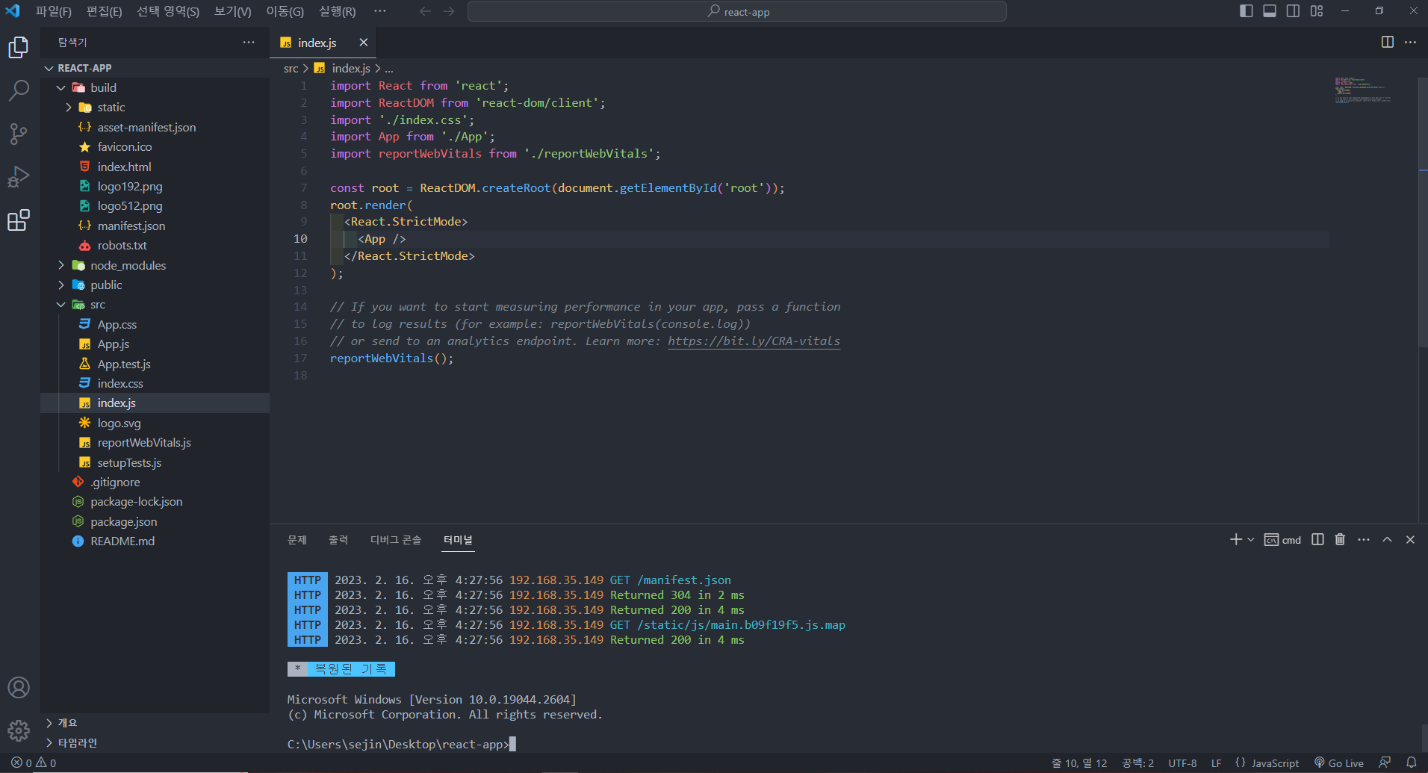
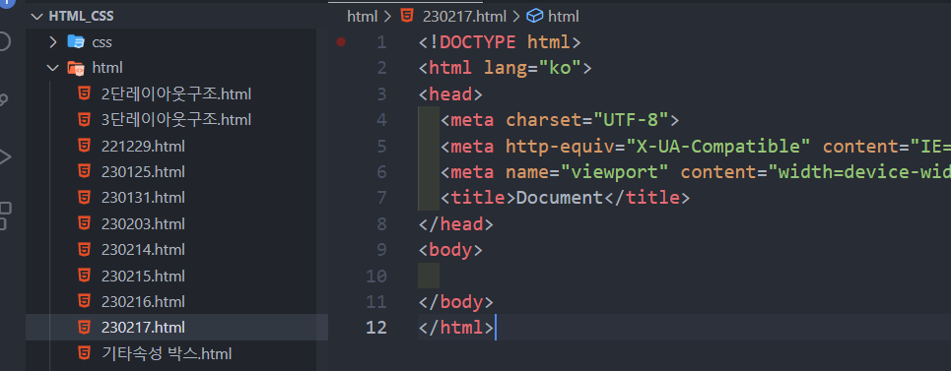
자바스크립트 & 제이쿼리 프론트엔드 (퍼블리셔) 개발자 과정
Visual Studio Code 소개
① VS Code 화면구성 : 뷰바 / 사이드바 / 편집기그룹 / 패널 / 상태바
② VS Code 사용방법 => Root 폴더 설정 후 emmet 기능 활용 가능!

Slide 12
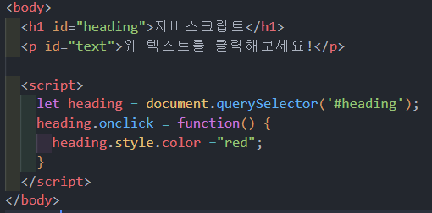
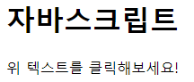
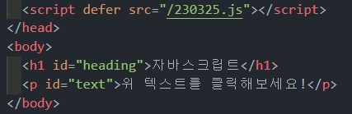
자바스크립트 & 제이쿼리 프론트엔드 (퍼블리셔) 개발자 과정
자바스크립트 소스코드 작성방법(*기본편)
① HTML 문서 안에 자바스크립트 소스 작성하기
> HTML 문서 어디에든 사용가능 | 한 문서안에서 여러 개 사용 가능 | 태그가 삽입된 위치에서 소스 실행
② 외부스크립트 파일 연결

Slide 13
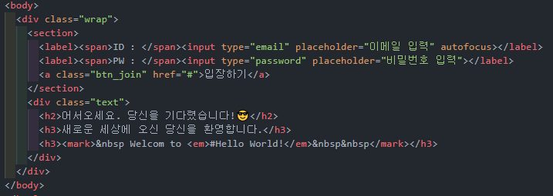

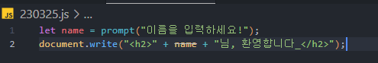
자바스크립트 & 제이쿼리 프론트엔드 (퍼블리셔) 개발자 과정
JavaScript 실행문 작성(*기본편 교재실습)
① 자바스크립트를 활용해서 사용자의 이름을 받아보세요!
② 참고사이트 : https://cromidi.cafe24.com/matrix/230325.html

Slide 14
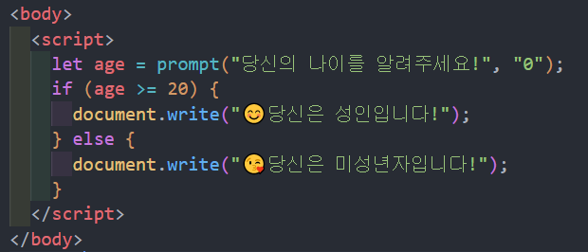
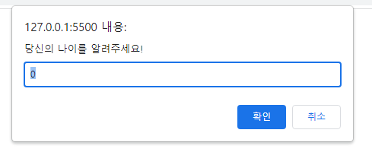
자바스크립트 & 제이쿼리 프론트엔드 (퍼블리셔) 개발자 과정
JavaScript 입력 및 출력(*교재실습)
① VS Code 화면구성 : 뷰바 / 사이드바 / 편집기그룹 / 패널 / 상태바
② 우선, <body>태그 안에 작성 후 Live Server 활용해서 확인!

Slide 15
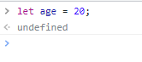
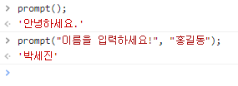
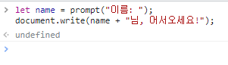
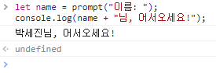
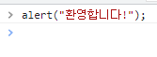
자바스크립트 & 제이쿼리 프론트엔드 (퍼블리셔) 개발자 과정
JavaScript 실행문 작성(*기본편 교재실습)
① 크롬 브라우저 > ctrl + shift + J : 개발자도구 > 콘솔창 확인 가능!
② 주소 표시줄 내 about:blank 입력 시, reset 가능!
③ undefined : 오류가 아닌, 출력할 내용이 없을 때 표기!
④ 콘솔창 : ctrl + L : 그동안 입력했던 내용 삭제!
⑤ 사용자로부터 입력값을 받고 싶다면, prompt( ) 함수 사용!
⑥ 알림창으로 값을 출력하고 싶다면, alert( ) 함수 사용!
⑦ 결과값을 웹 브라우저 화면에 출력하고 싶다면, document.write( ) 함수 사용! → shift + enter : 줄바꿈
⑧ 결과값을 콘솔에 출력하고 싶다면, console.log( ) 함수 사용!

Slide 16
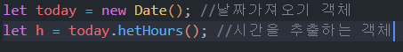
자바스크립트 & 제이쿼리 프론트엔드 (퍼블리셔) 개발자 과정
JavaScript 소스작성 시, 유의사항(*기본편)
① 대.소문자를 구별하여 소스 작성 ex) sum / Sum / SUM 모두 다르게 인식
② 소스코드 작성 시, 누구나 보기 쉽게 들여쓰기 하기
③ 세미콜론을 통해 문장을 구분하기
④ 주석을 통해 메모한다. (*한줄 주석 : // *여러줄 주석 : /* */)
⑤ 식별자는 정해진 규칙을 지켜 작성 (*첫단어 : 문자, 언더바, 달러기호 만 가능)
⑥ 예약어는 식별자로 사용불가
> ex. If, else, case, for, switch, this, true 등 불가

Slide 17
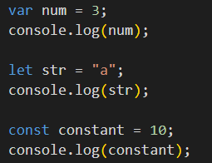
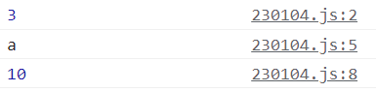
자바스크립트 & 제이쿼리 프론트엔드 (퍼블리셔) 개발자 과정
JavaScript ‘변수’ 에 대하여!
① 변수(Variables) : 아직 정해지지 않은 임의의 값 혹은 수식에 따라 변할 수 있는 값
② JavaScript에서 변수를 선언하는 방식, 2가지 => 암시적 선언, 명시적 선언
③ 암시적 선언 : JavaScript에서 제공하고 있는 변수 선언 키워드 (*var let const)를 사용하지 않고 변수를 선언하는 방식! => JavaScript에서 권장하지 않는 방식!
④ 명시적 선언 : JavaScript에서 제공하고 있는 변수 선언 키워드 (*var let const)를 사용하여 변수를 선언하는 방식!
num = 3;
<암시적 선언>
<명시적 선언>

Slide 18
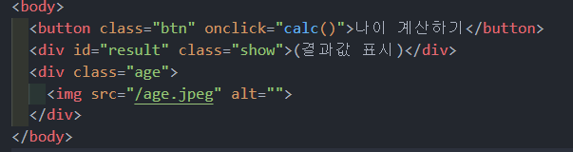
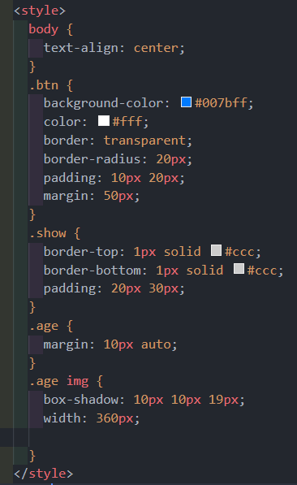
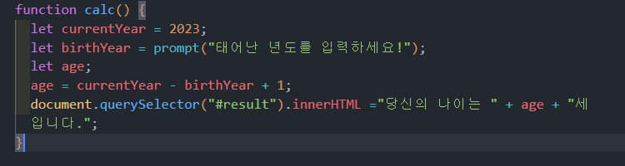
자바스크립트 & 제이쿼리 프론트엔드 (퍼블리셔) 개발자 과정
JavaScript ‘변수’ 작성 시, 유의사항(*기본편 교재실습)
① 변수 선언은 반드시, var / let / const 중 한가지 키워드를 사용해서 선언해야한다!
② 변수명은 의미있게 짓기 => ex. 올해 연도 = currentYear / 태어난 연도 = birthYear
③ 여러 단어를 연결할 변수 이름은 낙타모양으로 만들기 : 카멜 표기법
*나이계산 프로그램 만들기!

Slide 19
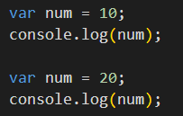
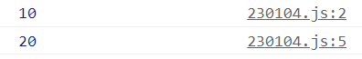
자바스크립트 & 제이쿼리 프론트엔드 (퍼블리셔) 개발자 과정
JavaScript ‘var’
① JavaScript의 초창기 변수 선언 키워드! ‘var’
② 장점 : 변수 선언 시, 유연함이 있다. => 동일한 이름의 변수명 중복 선언 가능!
③ 단점 : 동일한 프로젝트를 진행하는 개발자간 변수 충돌 문제 발생
④ 최근 트랜드 => 신규 개발건의 경우, var 변수 사용 금지 추세, but 여전히 사용하는 경우 적지 않고, 과거 개발된 사이트의 경우 여전히 var 다수 활용 中

Slide 20
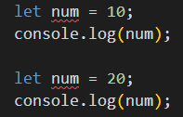
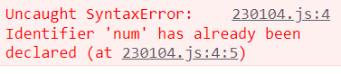
자바스크립트 & 제이쿼리 프론트엔드 (퍼블리셔) 개발자 과정
JavaScript ‘let’
① ‘var'의 치명적 단점을 보완하기 위해 태어난 'let＇변수 (*2016년부터 시작)
② 특징 : 변수의 중복 선언 불가! ex.동일한 이름의 변수명 사용 금지!

Slide 21
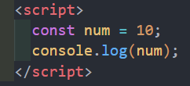
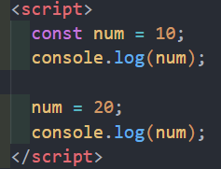
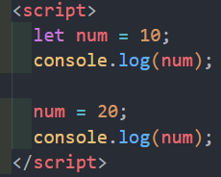
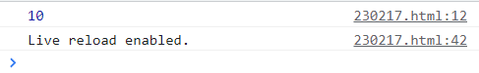
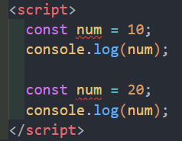
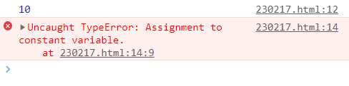
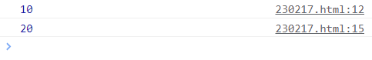
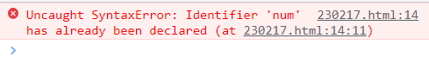
자바스크립트 & 제이쿼리 프론트엔드 (퍼블리셔) 개발자 과정
JavaScript ‘const’
① 'let'변수 보다 더욱 엄격한 문법의 필요성 대두!
② 변수 중복 선언불가 + 변수에 최초 할당된 데이터 변경불가 => ‘const’
*변수에 대한 개념에 일치하지 않는 기능 : const => 그래서 상수선언! 이라고 부름
**상수 : 수식에서 변하지 않는 고정 값을 의미!

Slide 22
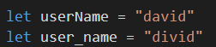
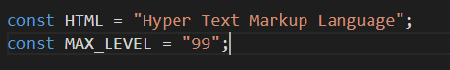
자바스크립트 & 제이쿼리 프론트엔드 (퍼블리셔) 개발자 과정
변수명 작성 시, Tip
① 변수명 작성 시, 카멜(Camel = 낙타) 표기법 추천!
② 상수명 작성 시, 스네이크(Snake) 표기법 추천!

Slide 23
자바스크립트 기초문법

Slide 24
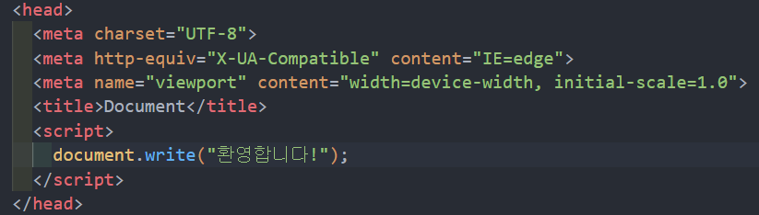
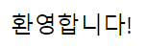
자바스크립트 & 제이쿼리 프론트엔드 (퍼블리셔) 개발자 과정
JavaScript 선언문작성(*교재실습)
① JavaScript 코드 작성 = 선언문 작성 / 선언문 작성 시, <script></script> 태그 필수 작성
② 선언문 작성 위치 => <head> 및 <body> 태그 둘 다 가능! => 보통일반적으로 <head>에 넣는 경우 多

Slide 25


자바스크립트 & 제이쿼리 프론트엔드 (퍼블리셔) 개발자 과정
async & defer 속성
① 웹 브라우저가 parsing을 하는 순서 : html -> JavaScript
② 두가지 문제 발생 : JavaScript 코드가 Heavy 하거나 혹은 내 웹사이트가 JavaScript 의존도가 높다면?
자바스크립트 코드가 heavy하다면?
만약 여러분들의 사이트가
자바스크립트에 굉장히 의존적인 사이트라면?

Slide 26

자바스크립트 & 제이쿼리 프론트엔드 (퍼블리셔) 개발자 과정
async 속성
① 사용방법 : <script async src =…>
② HTML이 파싱되는 시간과 JavaScript를 다운받는 시간 동시 진행!
But, HTML이 먼저 작동해야하는 경우에는 오류 발생!

Slide 27

자바스크립트 & 제이쿼리 프론트엔드 (퍼블리셔) 개발자 과정
defer 속성
① 사용방법 : <script defer src =…>
② HTML을 파싱하다가 JavaScript를 만나면 병렬형식으로 동시에
다운로드를 하지만, 실제 실행은 HTML 파싱 완료 후 JavaScript 로드!

Slide 28


자바스크립트 & 제이쿼리 프론트엔드 (퍼블리셔) 개발자 과정
객체란?
① JavaScript : 객체 기반 언어라고 부릅니다.
② 객체 : 프로그래밍 진행 시, 이미 생성된 혹은 개발자가 직접 생성할 수 있는 독립적인 존재
(*그래서 객체는 항상 특정기능과 해당 기능을 구현시킬 수 있는 내부 속성을 갖고 있습니다!)

Slide 29

자바스크립트 & 제이쿼리 프론트엔드 (퍼블리셔) 개발자 과정
객체종류
① JavaScript의 객체는 크게 내장 객체 / 브라우저 객체 모델 (BOM) / 문서 객체 모델 (DOM) 3종류!
② 내장 객체 (*Built-in Object) : JavaScript에 내장되어 있는 객체 => 일종의 템플릿 객체
③ 브라우저 객체 모델 (*Browser Object Model) : 웹 브라우저에 포함된 객체 ex. window, screen, location 등
④ 문서 객체 모델 (*Document Object Model) : HTML 문서를 수정하거나 속성을 바꿀 때 사용가능 객체

Slide 30
자바스크립트 & 제이쿼리 프론트엔드 (퍼블리셔) 개발자 과정
객체 & 메서드 사용방법
① 객체.메서드(“요소”);
② 주의사항 : 객체의 메서드 (*기능)를 사용하기 위해서는 반드시, ‘.(*온점)’ 표기 필수!

Slide 31


자바스크립트 & 제이쿼리 프론트엔드 (퍼블리셔) 개발자 과정
기타 유의사항
① html과 마찬가지로 JavaScript 역시 주석처리 가능!
② CSS와 마찬가지로 내부 스크립트 및 외부 스크립트 처리 가능!

Slide 32

자바스크립트 & 제이쿼리 프론트엔드 (퍼블리셔) 개발자 과정
기타 유의사항(*교재참고)

Slide 33

자바스크립트 & 제이쿼리 프론트엔드 (퍼블리셔) 개발자 과정
변수 개념정리(+추가)
① 변수(Variables) : 변할 수 있는 값(*데이터)를 저장할 수 있는 공간!
② 변수 대원칙 : 변수에는 오직 한 개의 데이터만 들어갈 수 있다 => 새로운 데이터가 들어가면
기존에 있던 데이터는 해당 공간에서 지워진다!
③ 변수에 저장할 수 있는 데이터의 종류 : 문자형(String) / 숫자형(Number) / 논리형(Boolean) / 빈(Null)
변수
키워드
변수명
변수값
*변수명에는 한글 사용 불가 / 영문, 숫자, 일부특수문자(_ $)만 사용가능!

Slide 34

자바스크립트 & 제이쿼리 프론트엔드 (퍼블리셔) 개발자 과정
변수 선언(*교재실습)
*변수 선언 후 값을 지정하는 것 = 변수 선언과 동시에 값을 지정하는 것

Slide 35
자바스크립트 자료형

Slide 36

자바스크립트 & 제이쿼리 프론트엔드 (퍼블리셔) 개발자 과정
자바스크립트 자료형 종류(*기본편)
① 자료형(Data Type) 이란, 컴퓨터가 처리하는 자료의 형태를 의미합니다.
② 자료형은 값이 하나인 ‘기본형’과 여러 값을 한꺼번에 담고 있는 ‘복합형’ 으로 구별

Slide 37

자바스크립트 & 제이쿼리 프론트엔드 (퍼블리셔) 개발자 과정
자바스크립트 자료형 확인하는 방법(*기본편)
① 변수 value에 10을 저장하면, 자료형은 숫자형이 되며, “10”을 저장하면, 문자열이 됩니다.
② 변수가 어떤 자료형인지 알고 싶을 때에는 “typeof” 연산자 사용하면 확인 가능!

Slide 38

자바스크립트 & 제이쿼리 프론트엔드 (퍼블리셔) 개발자 과정
변수에 저장할 수 있는 타입_문자형(*기본편)
① 문자형은 작은따옴표(‘ ‘) 혹은 큰따옴표(“ “)로 묶은 자료 의미
② 유의사항 : 숫자도 작은 및 큰따옴표로 묶인 경우, 문자형이 됩니다.
③ 큰 따옴표로 묶은 문자형 안에 큰 따옴표로 묶은 문장을 넣고 싶다면?

Slide 39

자바스크립트 & 제이쿼리 프론트엔드 (퍼블리셔) 개발자 과정
변수에 저장할 수 있는 타입_문자형(*교재실습)
① 문자나 숫자를 큰따옴표(“ “) 혹은 작은따옴표(‘ ‘)로 감싸줍니다!
② 문자형 데이터에 HTML 태그 포함 시, 태그로 인식!

Slide 40


자바스크립트 & 제이쿼리 프론트엔드 (퍼블리셔) 개발자 과정
변수에 저장할 수 있는 타입_숫자형(*기본편)
① 자바스크립트에서 숫자는 ‘정수’와 ‘실수’ 로 나누어 구분
② 정수 : 소수점이 없는 숫자를 의미 / 실수 : 소수점이 있는 숫자를 의미
③ 자바스크립트는 정수와 실수 모두 숫자형으로 취급합니다.

Slide 41




자바스크립트 & 제이쿼리 프론트엔드 (퍼블리셔) 개발자 과정
변수에 저장할 수 있는 타입_숫자형(*교재실습)
① 만약 '100＇과 같이 따옴표가 숫자를 감싸고 있다면, 문자형 데이터!
② Number('100＇)을 이용하면, 문자형 데이터를 숫자형으로 변경 가능!
③ 만약 문자형 + 숫자형 연산 시, 결과는 둘 다 문자형으로 인식!

Slide 42




자바스크립트 & 제이쿼리 프론트엔드 (퍼블리셔) 개발자 과정
변수에 저장할 수 있는 타입_논리형(*교재실습)
① 논리형(Boolean) 데이터는 true(참) 또는 false(거짓) 존재
② Boolean(…)메서드에 0, null, undefined, 빈문자 입력 시, false(거짓) 반환
③ But, Boolean(…)에 데이터 입력 시, true(참) 반환

Slide 43

자바스크립트 & 제이쿼리 프론트엔드 (퍼블리셔) 개발자 과정
변수에 저장할 수 있는 타입_논리형(*기본편)
① 논리형은 주로 프로그램에서 조건을 확인할 때 많이 사용!

Slide 44

자바스크립트 & 제이쿼리 프론트엔드 (퍼블리셔) 개발자 과정
변수에 저장할 수 있는 타입_null 외(*기본편)
① undefined : 자료형이 정의되지 않았을 때의 상태
② null(*빈공간) : 처음에 할당된 값이 더는 유효하지 않음을 의미 => 변수를 초기화 할 때 많이 사용

Slide 45


자바스크립트 & 제이쿼리 프론트엔드 (퍼블리셔) 개발자 과정
변수에 저장할 수 있는 타입_null 외(*교재실습)
① undefined : 변수에 값이 등록되기 전 기본값 의미!
② null(*빈공간) : 변수에 저장된 값이 null인 경우! / 변수에 저장된 값을 비울 때 사용
③ typeof : 지정한 데이터 또는 변수에 저장된 자료형을 알고 싶을 때 사용

Slide 46


자바스크립트 & 제이쿼리 프론트엔드 (퍼블리셔) 개발자 과정
변수에 저장할 수 있는 타입_배열(*기본편)
① 하나의 변수에 여러 값을 저장할 수 있는 ‘배열유형’
② 배열에 저장할 자료를 쉼표로 구분해서 대괄호[ ]로 묶으면 배열 선언 가능!
③ 대괄호 안에 자료를 입력하지 않아도 빈 배열을 선언했다고 판단!

Slide 47

자바스크립트 & 제이쿼리 프론트엔드 (퍼블리셔) 개발자 과정
배열의 특정값을 가져올 때 사용하는 인덱스(*기본편)
① 배열 이름과 대괄호[ ] 안에 0혹은 1, 2, 3, 4 등의 숫자를 넣어서 사용
② 이때 대괄호[ ] 안에 숫자를 인덱스 라고 부릅니다. => 인덱스는 0부터 시작!
③ 대괄호 안에 자료를 입력하지 않아도 빈 배열을 선언했다고 판단!
배열요소개수
배열내용
배열내용 및 인덱스
배열길이

Slide 48

자바스크립트 & 제이쿼리 프론트엔드 (퍼블리셔) 개발자 과정
변수 선언 시, 주의사항!
① 변수명 첫글자는 $, _, 영문자만 사용가능!
② 변수명 두번째 글자는 $, _, 영문자, 숫자 가능!
③ 변수명은 대.소문자를 구분 합니다!
④ 예약어 : document / location / window

Slide 49
자바스크립트 연산자

Slide 50




자바스크립트 & 제이쿼리 프론트엔드 (퍼블리셔) 개발자 과정
할인 가격 계산 프로그램 만들기

Slide 51
자바스크립트 & 제이쿼리 프론트엔드 (퍼블리셔) 개발자 과정
할인 가격 계산 프로그램 만들기

Slide 52


자바스크립트 & 제이쿼리 프론트엔드 (퍼블리셔) 개발자 과정
연산자
① 연산작업 : 더하기, 빼기, 곱하기, 나누기, 비교 등의 작업을 의미
② 컴퓨터 역시 연산자를 통해 연산작업 = 계산작업을 합니다.
③ 대표적인 연산자 : 산술연산자, 문자결합연산자, 대입연산자, 증감, 비교, 논리, 삼항조건연산자

Slide 53

자바스크립트 & 제이쿼리 프론트엔드 (퍼블리셔) 개발자 과정
산술 & 문자결합 연산자(*교재실습)
① 산술연산자 종류 : +, -, *, /, %
② 연산 대상 데이터가 반드시 2개 이상 있어야 합니다.
③ 피연산자가 문자형 데이터인 경우, 문자결합 연산자
④ 피연산자 중 문자형 데이터가 한 개라도 있는 경우, 자동으로 문자형 데이터로 반환

Slide 54




자바스크립트 & 제이쿼리 프론트엔드 (퍼블리셔) 개발자 과정
산술 & 문자결합 연산자(*기본편 교재실습 + @)

Slide 55


자바스크립트 & 제이쿼리 프론트엔드 (퍼블리셔) 개발자 과정
복합 대입 연산자(*교재실습)
① 대입 연산자 : “ = “ 는 연산된 데이터를 변수에 저장할 때 사용
② 복합 대입 연산자 : 산술 연산자와 대입 연산자가 복합적으로 적용된 것 의미

Slide 56

자바스크립트 & 제이쿼리 프론트엔드 (퍼블리셔) 개발자 과정
증감 연산자(*교재실습)
① 증감 연산자 : 숫자형 데이터를 1씩 증가시키는 증가 연산자(++) / 1씩 감소시키는 감소 연산자(--) 존재
② 증감 연산자의 경우, 변수의 어느 위치에 오는가에 따라 결과값이 달라집니다.

Slide 57

자바스크립트 & 제이쿼리 프론트엔드 (퍼블리셔) 개발자 과정
비교 연산자(*교재실습)
① 두 데이터를 ‘크다’, ‘작다’, ‘같다’와 같이 비교할 때 사용하는 연산자 => 결과값은 true 혹은 false로
② A==B / A===B의 경우, 전자는 자료형(*숫자 혹은 문자)과 관계없이 판단, 후자는 자료형도 같아야만 true

Slide 58


자바스크립트 & 제이쿼리 프론트엔드 (퍼블리셔) 개발자 과정
논리 연산자 & 우선순위(*교재실습)
① || (or) / && (and) / ! (not)이 있으며, true 혹은 false로 결과값을 반환합니다.
② || (or)는 하나만 true이면 true / && (and)는 하나만 false이면 false / ! (not)은 true이면 false 반환

Slide 59


자바스크립트 & 제이쿼리 프론트엔드 (퍼블리셔) 개발자 과정
논리 연산자 & 우선순위(*교재실습)
① || (or) / && (and) / ! (not)이 있으며, true 혹은 false로 결과값을 반환합니다.
② || (or)는 하나만 true이면 true / && (and)는 하나만 false이면 false / ! (not)은 true이면 false 반환

Slide 60


자바스크립트 & 제이쿼리 프론트엔드 (퍼블리셔) 개발자 과정
삼항 조건 연산자(*교재실습)
① 조건식이 true 혹은 false냐에 따라 실행결과가 달라지는 연산자
② 연산을 위해 피연산자가 무조건 3개 필요합니다.
③ 사용법 : 조건식 ? JS코드 1 (*True) : JS코드 2 (*False)

Slide 61
자바스크립트 실습문제

Slide 62

자바스크립트 & 제이쿼리 프론트엔드 (퍼블리셔) 개발자 과정
적정 체중 구하기(*교재실습)
① prompt(…) : 사용자로부터 입력된 값을 문자 혹은 숫자형으로 반환하는 메서드
② 사용자로부터 이름 / 신장 / 몸무게 정보를 받으세요!
③ 적정 평균 체중 오차이면 OOO님은 적정 체중입니다! / OOO님은 적정 체중이 아닙니다!

Slide 63


자바스크립트 & 제이쿼리 프론트엔드 (퍼블리셔) 개발자 과정
나이계산 프로그램(*기본편 교재실습)
① prompt(…) : 사용자로부터 입력된 값을 문자 혹은 숫자형으로 반환하는 메서드
② 사용자로부터 이름 / 신장 / 몸무게 정보를 받으세요!
③ 적정 평균 체중 오차이면 OOO님은 적정 체중입니다! / OOO님은 적정 체중이 아닙니다!

Slide 64

자바스크립트 & 제이쿼리 프론트엔드 (퍼블리셔) 개발자 과정
지출 비용 초과여부 구하기(*교재실습)
① prompt(…) : 사용자로부터 입력된 값을 문자 혹은 숫자형으로 반환하는 메서드
② 사용자로부터 교통비 / 식비 / 음료비 정보를 받으세요!
③ 적정 지출 비용을 초과하면 OOO원 초과! / 돈관리 잘했어요!

Slide 65
자바스크립트 제어문

Slide 66

자바스크립트 & 제이쿼리 프론트엔드 (퍼블리셔) 개발자 과정
자바스크립트 제어문
① 조건문 : 조건을 만족하는지의 여부에 따라 코드를 제어할 수 있는 문장
② 선택문 : 변수에 일치하는 경우의 값에 따라 코드를 제어할 수 있는 문장
③ 반복문 : 특정 코드를 여러 번 반복해서 실행할 수 있도록 하는 문장

Slide 67







자바스크립트 & 제이쿼리 프론트엔드 (퍼블리셔) 개발자 과정
자바스크립트 조건문_if문(*교재실습)
① 조건문 : 조건식의 값이 참(true)인지, 거짓(false)인지에 따라 자바스크립트 코드를 제어합니다
② 조건문의 종류 : if문 / else문 / else if문
③ if문 : 조건식을 만족(true)할 경우에만 코드를 실행합니다.
Boolean( ) 메서드와 동일하게 데이터에, undefined / 0 / “” 입력시 false 반환!

Slide 68


자바스크립트 & 제이쿼리 프론트엔드 (퍼블리셔) 개발자 과정
자바스크립트 조건문_if문(*교재실습)
① 조건문에 참(true)일 경우, 중괄호 안의 코드 실행

Slide 69


자바스크립트 & 제이쿼리 프론트엔드 (퍼블리셔) 개발자 과정
자바스크립트 조건문_if문(*교재실습)
① 조건문에 참(true)일 경우, 중괄호 안의 코드 실행

Slide 70


자바스크립트 & 제이쿼리 프론트엔드 (퍼블리셔) 개발자 과정
자바스크립트 조건문_if문(*교재실습)
① 다음 값이 조건식에 입력되면, false를 반환합니다. => 0, null, “”(빈문자), undefined
② 그 밖의 값은 모두 true로 인식합니다.

Slide 71

자바스크립트 & 제이쿼리 프론트엔드 (퍼블리셔) 개발자 과정
자바스크립트 조건문_if문(*교재실습)
① 다음 값이 조건식에 입력되면, false를 반환합니다. => 0, null, “”(빈문자), undefined
② 그 밖의 값은 모두 true로 인식합니다.

Slide 72


자바스크립트 & 제이쿼리 프론트엔드 (퍼블리셔) 개발자 과정
자바스크립트 조건문_else문(*교재실습)
① else문은 조건식을 만족(true)할 때와 만족하지 않을 때(false) 경우에 따라 실행됩니다.
② 두 가지 결과만 나올 수 있습니다.

Slide 73

자바스크립트 & 제이쿼리 프론트엔드 (퍼블리셔) 개발자 과정
자바스크립트 조건문_else문(*교재실습)
① confirm( ) : 확인 버튼을 누르면 true / 취소 버튼을 누르면 false 값 반환

Slide 74


자바스크립트 & 제이쿼리 프론트엔드 (퍼블리셔) 개발자 과정
자바스크립트 조건문_else if문(*교재실습)
① else if : 두 가지 이상의 조건식과 정해 놓은 조건을 만족하지 않았을 때 실행되는 코드로 구성
② 조건식1~4까지 차례로 조건검사 후 만족하는 값이 나오면 코드 실행 후 종료! 없으면 else 반환!

Slide 75


자바스크립트 & 제이쿼리 프론트엔드 (퍼블리셔) 개발자 과정
자바스크립트 조건문_중첩 if문(*교재실습)
① 중첩 if문 : 조건문 안에 조건문이 있으면 중첩 if문이라고 합니다.
② 간단한 구조이지만, 가장 중요한 요소: 괄호 체크!
③ location.reload() : 브라우저 새로고침

Slide 76
자바스크립트 & 제이쿼리 프론트엔드 (퍼블리셔) 개발자 과정
자바스크립트 조건문_중첩 if문(*교재실습)
① 중첩 if문 : 조건문 안에 조건문이 있으면 중첩 if문이라고 합니다.
② 간단한 구조이지만, 가장 중요한 요소: 괄호 체크!
③ location.reload() : 브라우저 새로고침

Slide 77


자바스크립트 & 제이쿼리 프론트엔드 (퍼블리셔) 개발자 과정
자바스크립트 선택문_switch문(*교재실습)
① switch문 : 변수에 저장된 값과 switch문에 있는 case의 값을 검사하여 일치하는 값이 있을 때 실행
② if문은 만족하는 데이터가 여러 개일 경우, switch문은 여러값중 1개의 값을 선택해야 할 때 사용

Slide 78




자바스크립트 & 제이쿼리 프론트엔드 (퍼블리셔) 개발자 과정

Slide 79



자바스크립트 & 제이쿼리 프론트엔드 (퍼블리셔) 개발자 과정
자바스크립트 반복문
① 반복문의 장점 : 코드를 원하는 횟수만큼 반복하여 실행 가능!
② 반복문 종류 : while문, do while문, for문

Slide 80




자바스크립트 & 제이쿼리 프론트엔드 (퍼블리셔) 개발자 과정
자바스크립트 반복문_while문(*교재실습)
① while문은 조건식을 만족할 때까지 중괄호 안에 있는 코드를 반복 실행
② 순서 : 조건식 검사 → 중괄호 내 코드와 증감식 실행 → 다시 조건식 검사

Slide 81


자바스크립트 & 제이쿼리 프론트엔드 (퍼블리셔) 개발자 과정
자바스크립트 반복문_while문(*교재실습)
① while문은 조건식을 만족할 때까지 중괄호 안에 있는 코드를 반복 실행
② 순서 : 조건식 검사 → 중괄호 내 코드와 증감식 실행 → 다시 조건식 검사

Slide 82




자바스크립트 & 제이쿼리 프론트엔드 (퍼블리셔) 개발자 과정
자바스크립트 반복문_do while문(*교재실습)
① do while문의 경우, 반드시 한 번은 코드를 실행하고 조건식 검사!
② while문의 경우, 조건식의 만족 여부를 먼저 검사 후 코드실행 여부 결정

Slide 83


자바스크립트 & 제이쿼리 프론트엔드 (퍼블리셔) 개발자 과정
자바스크립트 반복문_for문(*교재실습)
① for문은 조건식을 만족할 때까지 특정 코드를 반복하여 실행
② for문은 반복횟수가 정해진 경우 / while문은 무한루프 및 특정조건에 만족할 때까지 반복하는 경우 사용

Slide 84



자바스크립트 & 제이쿼리 프론트엔드 (퍼블리셔) 개발자 과정
자바스크립트 반복문_for문(*교재실습)
① for문은 조건식을 만족할 때까지 특정 코드를 반복하여 실행
② for문은 반복횟수가 정해진 경우 / while문은 무한루프 및 특정조건에 만족할 때까지 반복하는 경우 사용

Slide 85


자바스크립트 & 제이쿼리 프론트엔드 (퍼블리셔) 개발자 과정
자바스크립트 반복문_break문
① break문은 while문과 for문에서 조건식과 상관없이 강제로 반목문을 종료
② break문은 반복문을 강제로 종료할 때 사용!

Slide 86


자바스크립트 & 제이쿼리 프론트엔드 (퍼블리셔) 개발자 과정
자바스크립트 반복문_break문(*교재실습)
① break문은 while문과 for문에서 조건식과 상관없이 강제로 반목문을 종료
② break문은 반복문을 강제로 종료할 때 사용!

Slide 87


자바스크립트 & 제이쿼리 프론트엔드 (퍼블리셔) 개발자 과정
자바스크립트 반복문_continue문
① continue문은 반복문에서만 사용가능 => while문 및 for문에서 사용가능!
② continue문 다음에 오는 코드는 무시하고 조건식 혹은 증감식으로 이동!

Slide 88


자바스크립트 & 제이쿼리 프론트엔드 (퍼블리셔) 개발자 과정
자바스크립트 반복문_continue문(*교재실습)
① continue문은 반복문에서만 사용가능 => while문 및 for문에서 사용가능!
② continue문 다음에 오는 코드는 무시하고 조건식 혹은 증감식으로 이동!

Slide 89

자바스크립트 & 제이쿼리 프론트엔드 (퍼블리셔) 개발자 과정
자바스크립트 반복문_중첩 for문
① for문 안에 또다른 for문을 사용한 것을 중첩 for문 이라고 합니다.
② 행 및 열을 만들거나, 구구단 같은 식을 만들 때 사용가능!

Slide 90


자바스크립트 & 제이쿼리 프론트엔드 (퍼블리셔) 개발자 과정
자바스크립트 반복문_중첩 for문(*교재실습)
① for문 안에 또다른 for문을 사용한 것을 중첩 for문 이라고 합니다.
② 행 및 열을 만들거나, 구구단 같은 식을 만들 때 사용가능!

Slide 91
자바스크립트 제어문_실습예제

Slide 92



자바스크립트 & 제이쿼리 프론트엔드 (퍼블리셔) 개발자 과정
While문을 이용해 5단 출력(*교재실습)

Slide 93


자바스크립트 & 제이쿼리 프론트엔드 (퍼블리셔) 개발자 과정
중첩 for문을 이용해 1~5단 출력

Slide 94




자바스크립트 & 제이쿼리 프론트엔드 (퍼블리셔) 개발자 과정
중첩 for문을 이용해 1부터 25까지 출력

Slide 95
자바스크립트 & 제이쿼리 프론트엔드 (퍼블리셔) 개발자 과정
중첩 for문을 이용해 1부터 25까지 출력

Slide 96
자바스크립트 객체(Object)

Slide 97


자바스크립트 & 제이쿼리 프론트엔드 (퍼블리셔) 개발자 과정
자바스크립트 #객체(*object)
① 자바스크립트에서 “객체”는 자료를 저장하고 처리하는 기본 단위! => “자바스크립트 : 객체 기반 언어”
② ex. 책이라는 객체 => 제목 / 저자 / 페이지수 / 가격 등의 정보 포함 (*속성)
③ 왜 객체를 사용할까? 회원제 사이트에서 회원 정보를 효율적으로 저장하려면 => “회원” 객체 안에 이름 / 아이디 / 비밀번호 / 가입날짜 등의 속성을 저장하는 것이 효율적!
④ 자바스크립트에서 인식할 수 있는 모든 대상 => 객체 라고 인식!

Slide 98

자바스크립트 & 제이쿼리 프론트엔드 (퍼블리셔) 개발자 과정
자바스크립트 #객체종류
① 내장객체 : 자바스크립트 안에 미리 객체로 정의되어 있는 객체 = Built-in Object
> String(문자) / Number(숫자) / Boolean(논리) / Array(배열) / Math(수학) / 날짜(Date) 등
② 문서객체모델 : 객체를 사용해 웹 문서를 관리하는 방식 = Document Object Model = DOM
> 웹 문서 및 웹 문서 내 이미지, 링크, 텍스트 필드 등의 정보를 관리하는 객체
③ 브라우저객체모델 : 웹 브라우저의 주소 표시줄 및 창 크기 등 웹 브라우저 정보를 객체로
다루는 방식 = Browser Object Model = BOM
> Window / screen / location / history / navigator

Slide 99


자바스크립트 & 제이쿼리 프론트엔드 (퍼블리셔) 개발자 과정
자바스크립트 #객체 속성 및 메서드
① 객체에서 값을 담고 있는 정보 : 속성(property)
> 객체의 속성 값을 가져올 때 : 객체 이름 뒤에 마침표(.)를 찍고 그 뒤에 속성 이름 입력!
② 객체가 어떻게 동작할지를 선언해 놓은 함수 : 메서드(method)
> 메서드를 사용할 때에도 마침표(.)를 찍고 메서드를 지정!

Slide 100


자바스크립트 & 제이쿼리 프론트엔드 (퍼블리셔) 개발자 과정
자바스크립트 내장객체 생성하기(*교재실습)
① 내장객체 생성 시, new라는 키워드와 생성함수 사용!
기본형 : 참조변수(인스턴스 이름) = new 생성함수( )
② 내장객체 생성 방법 : 1) 함수생성방법 / 2) 속성설정방법

Slide 101




자바스크립트 & 제이쿼리 프론트엔드 (퍼블리셔) 개발자 과정
자바스크립트 this 객체
① 일반 객체에서 this는 자신이 속한 객체를 가르킵니다.
> 주로 객체의 메소드에서 this를 사용합니다.

Slide 102

자바스크립트 & 제이쿼리 프론트엔드 (퍼블리셔) 개발자 과정
자바스크립트 내장객체_날짜정보객체
① 날짜 및 시간 관련 정보를 제공받고 싶을 때 사용하는 객체 = 날짜 객체 (*Date Object)
② Date 객체 생성방법 : 참조변수 = new Date( ); ex. let t = new Date( );

Slide 103


자바스크립트 & 제이쿼리 프론트엔드 (퍼블리셔) 개발자 과정
자바스크립트 내장객체_날짜정보객체(*교재실습)

Slide 104

자바스크립트 & 제이쿼리 프론트엔드 (퍼블리셔) 개발자 과정
자바스크립트 내장객체_밀리초
① 남은 일 수(*밀리초) = 특정 날짜 객체 – 현재 날짜 객체
② 자바스크립트 시간 개념 => 밀리초!!

Slide 105


자바스크립트 & 제이쿼리 프론트엔드 (퍼블리셔) 개발자 과정
자바스크립트 내장객체_밀리초
① 남은 일 수(*밀리초) = 특정 날짜 객체 – 현재 날짜 객체
② 자바스크립트 시간 개념 => 밀리초!!

Slide 106

자바스크립트 & 제이쿼리 프론트엔드 (퍼블리셔) 개발자 과정
빈공간
빈공간
빈공간
빈공간
빈공간

Slide 107

자바스크립트 & 제이쿼리 프론트엔드 (퍼블리셔) 개발자 과정
기념일 계산기 만들기 (1)

Slide 108


자바스크립트 & 제이쿼리 프론트엔드 (퍼블리셔) 개발자 과정
기념일 계산기 만들기 (2)

Slide 109

자바스크립트 & 제이쿼리 프론트엔드 (퍼블리셔) 개발자 과정
기념일 계산기 만들기 (3)

Slide 110

자바스크립트 & 제이쿼리 프론트엔드 (퍼블리셔) 개발자 과정
기념일 계산기 만들기 (4)

Slide 111

자바스크립트 & 제이쿼리 프론트엔드 (퍼블리셔) 개발자 과정
자바스크립트 수학객체
① 수학객체 : 수학과 관련된 기능과 속성을 제공하는 객체
② 최대값, 최소값, 반올림값 등 구할 수 있습니다.

Slide 112


자바스크립트 & 제이쿼리 프론트엔드 (퍼블리셔) 개발자 과정
자바스크립트 수학객체(*교재실습)
① 수학객체 : 수학과 관련된 기능과 속성을 제공하는 객체
② 최대값, 최소값, 반올림값 등 구할 수 있습니다.

Slide 113

자바스크립트 & 제이쿼리 프론트엔드 (퍼블리셔) 개발자 과정
자바스크립트 수학객체
① 실수 : 소수점을 가지고 있는 숫자 / 난수 : 무작위로 추출된 숫자
② 만약, Math.random( )을 이용하여 120~150사이의 난수를 정수로만 발생하게 하려면

Slide 114


자바스크립트 & 제이쿼리 프론트엔드 (퍼블리셔) 개발자 과정
자바스크립트 가위.바위.보 게임 1탄(*교재실습)
① 수학객체 : 수학과 관련된 기능과 속성을 제공하는 객체
② 최대값, 최소값, 반올림값 등 구할 수 있습니다.

Slide 115

자바스크립트 & 제이쿼리 프론트엔드 (퍼블리셔) 개발자 과정
자바스크립트 가위.바위.보 게임 2탄

Slide 116



자바스크립트 & 제이쿼리 프론트엔드 (퍼블리셔) 개발자 과정
자바스크립트 가위.바위.보 게임 2탄

Slide 117


자바스크립트 & 제이쿼리 프론트엔드 (퍼블리셔) 개발자 과정
1
3
2

Slide 118

자바스크립트 & 제이쿼리 프론트엔드 (퍼블리셔) 개발자 과정

Slide 119

자바스크립트 & 제이쿼리 프론트엔드 (퍼블리셔) 개발자 과정

Slide 120



자바스크립트 & 제이쿼리 프론트엔드 (퍼블리셔) 개발자 과정
자바스크립트 배열객체
① 변수는 데이터가 한 개만 저장 됩니다. If, 여러 개의 데이터를 하나의 변수에 저장하고 싶다면?
② 여러 개의 데이터를 하나의 저장소에 저장하려면, 배열객체를 생성하면 됩니다!
③ 단, 인덱스 번호는 0부터 시작합니다!

Slide 121


자바스크립트 & 제이쿼리 프론트엔드 (퍼블리셔) 개발자 과정
자바스크립트 배열객체(*교재실습)
① 변수는 데이터가 한 개만 저장 됩니다. If, 여러 개의 데이터를 하나의 변수에 저장하고 싶다면?
② 여러 개의 데이터를 하나의 저장소에 저장하려면, 배열객체를 생성하면 됩니다!
③ 단, 인덱스 번호는 0부터 시작합니다!

Slide 122

자바스크립트 & 제이쿼리 프론트엔드 (퍼블리셔) 개발자 과정
자바스크립트 배열객체 메서드 및 속성
① 배열의 순서를 바꿀 수 있을 뿐만 아니라, 배열 객체에 새 데이터 삽입 및 삭제 가능
*Index1 부터 index2 미만

Slide 123


자바스크립트 & 제이쿼리 프론트엔드 (퍼블리셔) 개발자 과정
자바스크립트 배열객체 메서드 및 속성(*교재실습)
① 배열객체 : 배열의 순서를 바꿀 수 있을 뿐만 아니라, 배열 객체에 새 데이터 삽입 및 삭제 가능

Slide 124


자바스크립트 & 제이쿼리 프론트엔드 (퍼블리셔) 개발자 과정
자바스크립트 배열객체 메서드 및 속성(*교재실습)
① 배열객체 : 배열의 순서를 바꿀 수 있을 뿐만 아니라, 배열 객체에 새 데이터 삽입 및 삭제 가능

Slide 125


자바스크립트 & 제이쿼리 프론트엔드 (퍼블리셔) 개발자 과정
자바스크립트 문자열객체 메서드 및 속성
① 문자열객체 : 문자형 데이터를 객체로 취급하는 것 (*자바스크립트에서 가장많이 사용)
② 문자열객체 생성방법 : 1) new 키워드와 String( ) 메서드 사용 => 생성된 객체는 변수에 참조
③ 문자열객체 생성방법 : 2) 문자열 객체의 경우, 참조 변수에 문자형 데이터만 입력해도 객체 생성 가능

Slide 126


자바스크립트 & 제이쿼리 프론트엔드 (퍼블리셔) 개발자 과정
자바스크립트 문자열객체 메서드 및 속성(*교재실습)
① 문자열객체 : 문자형 데이터를 객체로 취급하는 것 (*자바스크립트에서 가장많이 사용)
② 문자열객체 생성방법 : 1) new 키워드와 String( ) 메서드 사용 => 생성된 객체는 변수에 참조
③ 문자열객체 생성방법 : 2) 문자열 객체의 경우, 참조 변수에 문자형 데이터만 입력해도 객체 생성 가능

Slide 127


자바스크립트 & 제이쿼리 프론트엔드 (퍼블리셔) 개발자 과정
자바스크립트 문자열객체 메서드 및 속성(*교재실습)
① 방문자로부터 이름을 입력받은 후 대문자로 출력하고 싶다면?
② 방문자로부터 연락처를 입력받은 후 전화번호 뒤 네자리를 *로 출력하고 싶다면?
③ Substring(a, b) => a인덱스부터 b인덱스 이전 구간의 문자 반환

Slide 128



자바스크립트 & 제이쿼리 프론트엔드 (퍼블리셔) 개발자 과정
자바스크립트 문자열객체 메서드 및 속성(*교재실습)
① 문자열 및 배열 객체 메서드를 활용하여 이메일 유효성 검사 가능!

Slide 129


자바스크립트 & 제이쿼리 프론트엔드 (퍼블리셔) 개발자 과정
자바스크립트 브라우저 객체 모델
① 브라우저에 내장된 객체 : 브라우저 객체
② 브라우저 객체의 최상위 객체 : window / window 객체 아래 하위 객체 포함
③ 이렇게 계층적 구조로 되어있는 브라우저 객체를 BOM (*Browser Object Model)이라고 합니다.

Slide 130


자바스크립트 & 제이쿼리 프론트엔드 (퍼블리셔) 개발자 과정
Open( ) 메서드 이용 팝업창 나타내기(*교재실습)
① open( ) 메서드 활용, 지정한 URL 페이지를 새 브라우저 창에 나타낼 수 있습니다.

Slide 131



자바스크립트 & 제이쿼리 프론트엔드 (퍼블리셔) 개발자 과정
Open( ) 메서드 이용 팝업창 나타내기(*교재실습)
① open( ) 메서드 활용, 지정한 URL 페이지를 새 브라우저 창에 나타낼 수 있습니다.

Slide 132


자바스크립트 & 제이쿼리 프론트엔드 (퍼블리셔) 개발자 과정
alert( ) 메서드 이용 경고창 나타내기(*교재실습)
① alert( ) 메서드 활용, 경고창을 나타낼 수 있습니다. => 다른 메서드 처럼 window 객체 생략 가능

Slide 133


자바스크립트 & 제이쿼리 프론트엔드 (퍼블리셔) 개발자 과정
prompt( ) 메서드 이용 질의응답창 나타내기(*교재실습)
① prompt( ) 메서드 활용, 질의응답창을 나타낼 수 있습니다. => 다른 메서드 처럼 window 객체 생략 가능
② prompt(“질의 내용”, “기본 답변”);

Slide 134


자바스크립트 & 제이쿼리 프론트엔드 (퍼블리셔) 개발자 과정
confirm( ) 메서드 이용 확인취소창 나타내기(*교재실습)
① confirm( ) 메서드 활용, 확인/취소창을 나타낼 수 있습니다. => 다른 메서드 처럼 window 객체 생략 가능
② [확인] 버튼 클릭 시, true 반환 / [취소] 버튼 클릭 시, false 반환

Slide 135



자바스크립트 & 제이쿼리 프론트엔드 (퍼블리셔) 개발자 과정
일정한 시간 간격으로 코드 실행하기
① setInterval( ) : 일정한 시간 간격으로 코드를 반복해서 실행하는 메서드
② clearInterval( ) : setInterval( ) 메서드를 취소할 때 사용하는 메서드
③ setTimeout( ) : 일정한 시간 후에 코드를 실행하고 종료하는 메서드
④ clearTimeout( ) : setTimeou( ) 메서드를 제거하는 메서드

Slide 136


자바스크립트 & 제이쿼리 프론트엔드 (퍼블리셔) 개발자 과정
일정한 시간 간격으로 코드 실행하기(*교재실습)
① setInterval( ) : 일정한 시간 간격으로 코드를 반복해서 실행하는 메서드
② clearInterval( ) : setInterval( ) 메서드를 취소할 때 사용하는 메서드

Slide 137


자바스크립트 & 제이쿼리 프론트엔드 (퍼블리셔) 개발자 과정
일정한 시간 간격으로 코드 실행하기(*교재실습)
① setTimeout( ) : 일정한 시간 후에 코드를 실행하고 종료하는 메서드
② clearTimeout( ) : setTimeou( ) 메서드를 제거하는 메서드

Slide 138

자바스크립트 & 제이쿼리 프론트엔드 (퍼블리셔) 개발자 과정
일정한 시간 간격으로 코드 실행하기(*외부자료실습)

Slide 139



자바스크립트 & 제이쿼리 프론트엔드 (퍼블리셔) 개발자 과정
일정한 시간 간격으로 코드 실행하기(*외부자료실습)

Slide 140



자바스크립트 & 제이쿼리 프론트엔드 (퍼블리셔) 개발자 과정
사용자의 모니터 정보를 제공하는 screen 객체
사용자 브라우저와 관련된 정보를 제공하는 location 객체
① screen 객체는 사용자의 모니터 너비나 높이 또는 컬러 등의 정보를 반환
② location 객체는 사용자 브라우저와 관련된 속성과 메서드를 제공하는 객체

Slide 141


자바스크립트 & 제이쿼리 프론트엔드 (퍼블리셔) 개발자 과정
사용자가 방문한 사이트 기록 확인 history 객체
사용자가 사용하는 브라우저 정보 확인 navigator 객체
① history 객체는 사용자가 방문한 사이트의 기록을 남기고 이전 방문 사이트와 다음 방문 사이트로다시 돌아갈 수 있는 속성과 메서드 제공
② navigator 객체는 현재 방문자가 사용하는 브라우저 정보와 운영체제 정보를 제공하는 객체

Slide 142


자바스크립트 & 제이쿼리 프론트엔드 (퍼블리셔) 개발자 과정
사용자가 방문한 사이트 기록 확인 history 객체
사용자가 사용하는 브라우저 정보 확인 navigator 객체
① history 객체는 사용자가 방문한 사이트의 기록을 남기고 이전 방문 사이트와 다음 방문 사이트로다시 돌아갈 수 있는 속성과 메서드 제공
② navigator 객체는 현재 방문자가 사용하는 브라우저 정보와 운영체제 정보를 제공하는 객체

Slide 143


자바스크립트 & 제이쿼리 프론트엔드 (퍼블리셔) 개발자 과정
BOM 활용, 운영체제 및 스크린 정보 얻기(*교재실습)
① navigator 객체 : 브라우저와 운영체제 정보 제공
② screen 객체 : 스크린 정보 제공

Slide 144


자바스크립트 & 제이쿼리 프론트엔드 (퍼블리셔) 개발자 과정
문자열 객체 활용 화면출력(*교재실습)

Slide 145






자바스크립트 & 제이쿼리 프론트엔드 (퍼블리셔) 개발자 과정
여행 준비물 점검 프로그램 만들기(*기본편 교재실습)

Slide 146



자바스크립트 & 제이쿼리 프론트엔드 (퍼블리셔) 개발자 과정
여행 준비물 점검 프로그램 만들기(*기본편 교재실습)

Slide 147


자바스크립트 & 제이쿼리 프론트엔드 (퍼블리셔) 개발자 과정
여행 준비물 점검 프로그램 만들기(*기본편 교재실습)

Slide 148


자바스크립트 & 제이쿼리 프론트엔드 (퍼블리셔) 개발자 과정
수학 객체 활용 화면출력(*교재실습)

Slide 149
자바스크립트 & 제이쿼리 프론트엔드 (퍼블리셔) 개발자 과정
To Do List 실행하기(*외부자료실습)

Slide 150



자바스크립트 & 제이쿼리 프론트엔드 (퍼블리셔) 개발자 과정
To Do List 실행하기(*외부자료실습)

Slide 151

자바스크립트 & 제이쿼리 프론트엔드 (퍼블리셔) 개발자 과정
To Do List 실행하기(*외부자료실습)
별도의 함수로 분리하는 작업!
3
1
2

Slide 152



자바스크립트 & 제이쿼리 프론트엔드 (퍼블리셔) 개발자 과정
To Do List 실행하기(*외부자료실습)
1
2
3
삭제버튼을 추가하는 작업

Slide 153

자바스크립트 & 제이쿼리 프론트엔드 (퍼블리셔) 개발자 과정
(event) 수정
버튼에 삭제하기 기능 부여하기

Slide 154




자바스크립트 & 제이쿼리 프론트엔드 (퍼블리셔) 개발자 과정
아이템을 저장하는 작업
(event) 수정
키 값
데이터
키 값
1
“로컬스토리지”에서 필요없는 데이터는 delete로 삭제!

Slide 155

자바스크립트 & 제이쿼리 프론트엔드 (퍼블리셔) 개발자 과정
아이템을 저장하는 작업
1
전제 아이템을 저장할 배열!
3
2
배열안에 넣을 객체 정의

Slide 156


자바스크립트 & 제이쿼리 프론트엔드 (퍼블리셔) 개발자 과정
1
새로운 값이 추가될 때마다
로컬스토리값이 업데이트되는 작업
2

Slide 157


자바스크립트 & 제이쿼리 프론트엔드 (퍼블리셔) 개발자 과정
자바스크립트의 객체를
텍스트 형식으로 변환

Slide 158



자바스크립트 & 제이쿼리 프론트엔드 (퍼블리셔) 개발자 과정
화면에서 값이 사라지면,
todo에서도 값이 업데이트되는 작업

Slide 159

자바스크립트 & 제이쿼리 프론트엔드 (퍼블리셔) 개발자 과정
2
1
배열메서드 : filter( )

Slide 160

자바스크립트 & 제이쿼리 프론트엔드 (퍼블리셔) 개발자 과정
자바스크립트의 객체
형태로 파싱하는 방법
로컬스토리지에 있는 데이터를 자동적으로 화면에 출력되게 하는 함수

Slide 161


자바스크립트 & 제이쿼리 프론트엔드 (퍼블리셔) 개발자 과정

Slide 162
자바스크립트 복합 자료형 객체(Object)

Slide 163

자바스크립트 & 제이쿼리 프론트엔드 (퍼블리셔) 개발자 과정
복합 자료형 객체
① 온라인 서점에서 판매하는 책 = 변수
② 책(*변수) 안에 다양한 정보를 담기 위해 사용하는 자료형, “객체“=> 저자 / 쪽수 / 가격 / 정보
③ 자바스크립트에서 “객체＂란 자바스크립트에서 인식할 수 있는 모든 대상!

Slide 164


자바스크립트 & 제이쿼리 프론트엔드 (퍼블리셔) 개발자 과정
객체의 속성와 메서드
① 객체에서 값을 담고 있는 정보 : 속성(*Property) => 객체의 속성 값을 가져올 때, 객체 이름 뒤 마침표 찍고 속성 이름 입력
② 객체가 어떻게 동작할지 선언해 놓은 함수 : 메서드(*Method) => 속성과 동일하게 객체 이름 뒤 마침표 찍고 메서드 지정
속성
(Property)
메서드
(Method)

Slide 165


자바스크립트 & 제이쿼리 프론트엔드 (퍼블리셔) 개발자 과정
객체의 프로토타입과 인스턴스
① 전제 : 웹 문서에 있는 요소를 자바스크립트에서 사용하려면, 일단 객체 형태여야 합니다.
ex. 웹 문서에 있는 이미지를 자바스크립트에서 다룰 때에는 Images 라는 객체(*웹 이미지를 만들기 위한 기본 틀)를 사용
② 자주 사용하는 기능을 하나의 객체로 만들어 놓은 것 : 프로토타입(*Prototype)이라고 부릅니다.
③ 이렇게 프로토타입을 사용해 만들어 낸 객체를 인스턴스(*Instance)라고 부릅니다.
객체의 인스턴스를 만드는 방법 : new 라는 예약어 = 키워드를 사용합니다!
new 예약어 뒤에 프로토타입 객체 이름과 괄호 ( ) 작성하면 됩니다.

Slide 166


자바스크립트 & 제이쿼리 프론트엔드 (퍼블리셔) 개발자 과정
사용자 정의 객체 만들기_리터럴 표기법
① 개발자가 자주 사용하는 객체가 있다면, 직접 객체를 만들어 사용할 수 있어야 합니다!
> ex. 도서 관리 프로그램을 작성한다면, 도서 정보를 저장하는 객체 필요! => 사용자 정의 객체 필요!
② 사용자 정의 객체 만드는 방법 : 리터럴 표기법으로 만들기 (*리터럴 : 프로그래밍에서 자료를 표기하는 방식)
> 리터럴을 사용해서 표기한다는 것은 변수를 선언하면서 동시에 값을 지정해 주는 표기 방식 의미!
> 객체 리터럴 표기법 : 객체를 선언하면서 동시에 값을 지정해 주는 것 (*객체를 정의할 때, 중괄호 { } 안에 ‘속성이름 : 값‘ 을
하나의 쌍으로 지정!
③ 만약 기존 객체에서 새로운 속성을 추가하고 싶다면, 객체명 뒤에 마침표를 찍고
속성명을 추가한 다음, 원하는 값을 넣으면 됩니다!

Slide 167



자바스크립트 & 제이쿼리 프론트엔드 (퍼블리셔) 개발자 과정
사용자 정의 객체 만들기(*교재실습)
this는 함수를 포함하는 현재 객체,
즉 toyrobot을 가르킵니다.

Slide 168



자바스크립트 & 제이쿼리 프론트엔드 (퍼블리셔) 개발자 과정
사용자 정의 객체 만들기_생성자 함수 사용
① 생성자 함수 : 객체를 만들어내는 함수 의미!
② 생성자 함수 안에 객체의 속성과 메서드를 정의할 때에는 this 객체다음에 마침표와 속성이름 입력!
> 여기에서 this가 가르키는 것은 선언하고 있는 객체 자체를 의미!

Slide 169
자바스크립트 문서객체모델(DOM)

Slide 170

자바스크립트 & 제이쿼리 프론트엔드 (퍼블리셔) 개발자 과정
문서 객체 모델(*DOM) 이란?
① 웹 문서의 모든 요소를 자바스크립트를 이용하여 조작할 수 있도록 객체를 사용해 문서를 해석하는 방법
② 문서의 모든 요소(*텍스트, 이미지, 테이블, 표 등)는 모두 객체라고 할 수 있습니다.
-> CSS를 활용해서 상세 설명이 가려지도록 한 경우

Slide 171


자바스크립트 & 제이쿼리 프론트엔드 (퍼블리셔) 개발자 과정
문서 객체 모델(*DOM) 이란?
① 웹 문서의 모든 요소를 자바스크립트를 이용하여 조작할 수 있도록 객체를 사용해 문서를 해석하는 방법
② 문서의 모든 요소(*텍스트, 이미지, 테이블, 표 등)는 모두 객체라고 할 수 있습니다.
-> DOM을 활용해서 상세 설명이 가려지도록 한 경우

Slide 172


자바스크립트 & 제이쿼리 프론트엔드 (퍼블리셔) 개발자 과정
DOM 트리 구조
① DOM 구조는 나무처럼 생겼다고 해서 DOM 트리 구조라고 부릅니다. => 부모와 자식 요소로 구분!
② DOM 트리 구조는 가지와 노드로 표현합니다.
가지
노드

Slide 173



자바스크립트 & 제이쿼리 프론트엔드 (퍼블리셔) 개발자 과정
DOM 요소에 접근하는 방법_getElementById( )
① id속성을 사용해서 이용하는 방법 : getElementById( )
② 유의사항 : getElementById(“heading”);

Slide 174
자바스크립트 & 제이쿼리 프론트엔드 (퍼블리셔) 개발자 과정
DOM 요소에 접근하는 방법_getElementsByClassName ( )
① class속성을 사용해서 이용하는 방법 : getElementsByClassName( )
② 유의사항 : getElementsByClassName( )

Slide 175

자바스크립트 & 제이쿼리 프론트엔드 (퍼블리셔) 개발자 과정
DOM 요소에 접근하는 방법_getElementsByTagName ( )
① 태그 이름으로 이용하는 방법 : getElementsByTagName( )
② 유의사항 : getElementsByTagName( )

Slide 176
자바스크립트 & 제이쿼리 프론트엔드 (퍼블리셔) 개발자 과정
DOM 요소에 접근하는 방법_querySelector / All ( )
① 태그 이름으로 이용하는 방법 : querySelector( ) / querySelectorAll( )
② 유의사항 : querySelector(“.accent”) / querySelectorAll(“#heading”)

Slide 177


자바스크립트 & 제이쿼리 프론트엔드 (퍼블리셔) 개발자 과정
getElementById( ) 함수 VS querySelector( ) 함수
① 함수명 안에 Elements 가 들어가 있는 경우, DOM 노드 중 요소 노드까지만 접근할 수 있습니다.
② querySelector( )함수의 경우, 텍스트 노드 및 속성 노드까지 접근할 수 있습니다.

Slide 178



자바스크립트 & 제이쿼리 프론트엔드 (퍼블리셔) 개발자 과정
웹 요소 수정하기_1 (*기본편 교재실습)

Slide 179


자바스크립트 & 제이쿼리 프론트엔드 (퍼블리셔) 개발자 과정
웹 요소 수정하기_1 (*기본편 교재실습)
① getAttribute( ) : 속성값을 알기 위한 함수
② setAttribute( ) : 속성값을 변경하기 위한 함수

Slide 180



자바스크립트 & 제이쿼리 프론트엔드 (퍼블리셔) 개발자 과정
DOM 요소에 접근하는 방법_addEventListener( )
① 한 요소에 여러 이벤트가 발생했을 때, 동시에 처리할 수 있는 이벤트 함수

Slide 181




자바스크립트 & 제이쿼리 프론트엔드 (퍼블리셔) 개발자 과정
DOM 요소에 접근하는 방법_addEventListener( )
① 어벤져스 모달 페이지 만들기

Slide 182

자바스크립트 & 제이쿼리 프론트엔드 (퍼블리셔) 개발자 과정
DOM 요소에 접근하는 방법_addEventListener( )
① 어벤져스 모달 페이지 만들기

Slide 183
자바스크립트 & 제이쿼리 프론트엔드 (퍼블리셔) 개발자 과정
상세설명 보기/닫기_1(*기본편 교재실습)

Slide 184

자바스크립트 & 제이쿼리 프론트엔드 (퍼블리셔) 개발자 과정
상세설명 보기/닫기_2(*기본편 교재실습)

Slide 185

자바스크립트 & 제이쿼리 프론트엔드 (퍼블리셔) 개발자 과정
DOM에 요소 추가하기(*기본편)
① 만약, 원래 없던 내용을 화면에 추가하고 싶다면? => DOM 트리에 새로운 노드를 추가할 수 있습니다.
속성 노드
텍스트 노드
P요소 노드

Slide 186

자바스크립트 & 제이쿼리 프론트엔드 (퍼블리셔) 개발자 과정
DOM에 요소 추가함수(*기본편)
① 만약, 원래 없던 내용을 화면에 추가하고 싶다면? => DOM 트리에 새로운 노드를 추가할 수 있습니다.

Slide 187



자바스크립트 & 제이쿼리 프론트엔드 (퍼블리셔) 개발자 과정
DOM에 요소 추가함수_createElement( )함수(*기본편 교재실습)
① 만약, 원래 없던 내용을 화면에 추가하고 싶다면? => DOM 트리에 새로운 노드를 추가할 수 있습니다.

Slide 188



자바스크립트 & 제이쿼리 프론트엔드 (퍼블리셔) 개발자 과정
참가 신청 명단 프로그램 만들기_1(*기본편 교재실습)
서버로 데이터를 전송하는 원래 버튼의 기능을
사용하지 않겠다는 의미!

Slide 189


자바스크립트 & 제이쿼리 프론트엔드 (퍼블리셔) 개발자 과정
참가 신청 명단 프로그램 만들기_2(*기본편 교재실습)

Slide 190




자바스크립트 & 제이쿼리 프론트엔드 (퍼블리셔) 개발자 과정
참가 신청 명단 프로그램 만들기_3(*기본편 교재실습)
① 자식 노드가 있다면 childNodes 속성을 사용해서 현재 노드의 자식 노드에 접근 가능

Slide 191

자바스크립트 & 제이쿼리 프론트엔드 (퍼블리셔) 개발자 과정
참가 신청 명단 프로그램 만들기_4(*기본편 교재실습)
① insertBefore( ) 함수는 부모 노드에 자식 노드를 추가할 때, 기준이 되는 노드를 지정하고 그 앞에 추가가능
② insertBefore( ) 함수에서는 2개의 인수 사용 => 첫 번째는 추가하는 인수 / 두 번째는 기준이 되는 노드

Slide 192

자바스크립트 & 제이쿼리 프론트엔드 (퍼블리셔) 개발자 과정
참가 신청 명단 프로그램 만들기_5(*기본편 교재실습)
① removeChild( ) 함수는 부모 노드에서 자식 노드를 삭제하는 함수 => 괄호안에 삭제하려는 자식 노드 삽입
② parentNode속성은 현재 노드의 부모 요소 노드를 반환!

Slide 193


자바스크립트 & 제이쿼리 프론트엔드 (퍼블리셔) 개발자 과정
참가 신청 명단 프로그램 만들기_6(*기본편 교재실습)

Slide 194
자바스크립트 폼 요소 접근

Slide 195


자바스크립트 & 제이쿼리 프론트엔드 (퍼블리셔) 개발자 과정
배송 정보 자동으로 입력하기(*기본편 교재실습)
① 온라인 쇼핑몰에서 자주 볼 수 있는 기능
② 주문한 사람과 받는 사람이 같은 경우, 배송 정보 자동 입력하기 기능 사용!

Slide 196



자바스크립트 & 제이쿼리 프론트엔드 (퍼블리셔) 개발자 과정
배송 정보 자동으로 입력하기(*기본편 교재실습)
① 온라인 쇼핑몰에서 자주 볼 수 있는 기능
② 주문한 사람과 받는 사람이 같은 경우, 배송 정보 자동 입력하기 기능 사용!

Slide 197

자바스크립트 & 제이쿼리 프론트엔드 (퍼블리셔) 개발자 과정
폼 요소에서 입력값 검증하기(*기본편 교재실습)

Slide 198



자바스크립트 & 제이쿼리 프론트엔드 (퍼블리셔) 개발자 과정
폼 요소에서 입력값 검증하기(*기본편 교재실습)
① 값이 제대로 입력되었는지, 입력된 값이 정해진 조건에 맞는지 검사 => Form Validation(*입력값 검증)

Slide 199



자바스크립트 & 제이쿼리 프론트엔드 (퍼블리셔) 개발자 과정
폼 요소에서 입력값 검증하기(*기본편 교재실습)
① change 이벤트 : 텍스트 필드 안의 내용이 바뀔 때, 발생하는 이벤트

Slide 200



자바스크립트 & 제이쿼리 프론트엔드 (퍼블리셔) 개발자 과정
다양한 폼 요소 다루기(*기본편 교재실습)

Slide 201




자바스크립트 & 제이쿼리 프론트엔드 (퍼블리셔) 개발자 과정
다양한 폼 요소 다루기(*기본편 교재실습)

Slide 202

자바스크립트 & 제이쿼리 프론트엔드 (퍼블리셔) 개발자 과정
다양한 폼 요소 다루기(*기본편 교재실습)

Slide 203


자바스크립트 & 제이쿼리 프론트엔드 (퍼블리셔) 개발자 과정
다양한 폼 요소 다루기(*기본편 교재실습)

Slide 204


자바스크립트 & 제이쿼리 프론트엔드 (퍼블리셔) 개발자 과정
다양한 폼 요소 다루기(*기본편 교재실습)

Slide 205
자바스크립트 함수(Function)

Slide 206


자바스크립트 & 제이쿼리 프론트엔드 (퍼블리셔) 개발자 과정
자바스크립트 함수
① 함수란, 프로그램의 코드를 저장한 공간 = 특정기능을 수행하는 소스코드를 따로 묶어 놓은 덩어리
② 변수에는 데이터만 저장할 수 있고, 코드를 저장할 수 없는 한계 존재!
③ but, 함수를 사용하면 코드를 메모리에 저장했다가 필요할 때마다 호출하여 사용할 수 있습니다.

Slide 207





자바스크립트 & 제이쿼리 프론트엔드 (퍼블리셔) 개발자 과정
자바스크립트 함수 정의 및 실행방법
① 함수선언 : 함수가 어떤 명령을 처리해야 할지 미리 알려주는 것을 ‘함수선언’ 이라고 합니다.
② 함수실행 : 선언한 함수를 가져와 사용하는 것을 ‘함수실행’ 이라고 합니다.
> 함수를 실행하기 위해 함수이름을 사용하는 것을 ‘함수호출’ 이라고 합니다.

Slide 208



자바스크립트 & 제이쿼리 프론트엔드 (퍼블리셔) 개발자 과정
기본 함수 정의문
① 함수를 사용하여 코드를 저장하는 것 => 함수 정의문
② 변수 선언 시, let 키워드 사용 : 함수 선언 시, function 키워드 사용
③ 기본 함수 정의문은 크게 2가지 방식 존재 => 일반 함수 선언식 및 익명 함수 선언식
함수명
참조변수

Slide 209


자바스크립트 & 제이쿼리 프론트엔드 (퍼블리셔) 개발자 과정
익명 함수
① 익명 함수 : 이름이 없는 함수
② 익명 함수는 함수 자체가 식(Expression)이기 때문에 익명 함수를 변수에 할당할 수 있습니다.
> 또한, 다른 함수의 매개변수로 사용할 수도 있습니다.

Slide 210



자바스크립트 & 제이쿼리 프론트엔드 (퍼블리셔) 개발자 과정
일반 함수 VS 익명 함수 차이점
① 일반 함수의 경우, 함수 호출 시 호이스팅(hoisting) 기술 지원 가능
② 익명 함수의 경우, 호이스팅 기술 지원 불가!
③ 호이스팅 이란, 호이스팅을 적용하면 함수 정의문 보다 호출문이 먼저 나와도 함수 호출 가능!

Slide 211



자바스크립트 & 제이쿼리 프론트엔드 (퍼블리셔) 개발자 과정
함수 정의문 활용 배경색 바꾸기(*교재실습)
① getElementById( ) 메서드 : id값을 이용해 문서 객체(태그)를 선택하는 메서드
> CSS의 아이디 선택자와 비슷한 역할
② 문서 객체의 style에 접근하고 적용하고자 하는 속성에 새 값 입력 가능

Slide 212


자바스크립트 & 제이쿼리 프론트엔드 (퍼블리셔) 개발자 과정
여러 번 사용할 수 있는 함수(*교재실습)
① 입력값을 바꿔 여러 번 사용할 수 있게 하는 가치 => 함수 재사용성 이라고 합니다.
> 재사용이 가능한 함수를 만들어주기 위해서는 “매개변수(parameter)” 와 “인수(argument)” 개념 이해 필요!
② 매개변수(=인자): 함수를 실행하기 위해 필요하다고 지정하는 값
③ 인수(=전달인자): 함수를 실행할 때, 매개변수로 넘겨주는 값
인수
매개변수
재사용이 불가능한 함수
재사용이 애매한 함수
재사용이 가능한 함수

Slide 213




자바스크립트 & 제이쿼리 프론트엔드 (퍼블리셔) 개발자 과정
매개변수가 있는 함수 정의문(*교재실습)
① 기본 함수 정의문 : 함수 안에 있는 코드를 실행할 때 단순히 함수명으로 호출해서 실행
> 함수를 호출할 때, 값을 전달할 수 없는 한계
② 매개변수가 있는 함수 : 함수를 호출할 때, 전달하고자 하는 값을 입력하여 호출할 수 있음

Slide 214


자바스크립트 & 제이쿼리 프론트엔드 (퍼블리셔) 개발자 과정
질의응답창을 통해 함수문 완성하기(*교재실습)

Slide 215



자바스크립트 & 제이쿼리 프론트엔드 (퍼블리셔) 개발자 과정
매개변수 없이 함수에 전달된 값 받아오기(*교재실습)
① 함수 정의문에 arguments를 활용하면 매개변수를 사용하는 것처럼 함수 호출문의 값을 받아올 수 있습니다.
> 매개변수가 없는 상태에서 데이터를 전달하여 함수를 호출하면 그 값은 배열에 저장됩니다.
> 함수 정의문에서는 그 값을 arguments라는 변수로 참조합니다.

Slide 216


자바스크립트 & 제이쿼리 프론트엔드 (퍼블리셔) 개발자 과정
함수에서 return문의 역할
① 함수 안에서 결과값을 표시할 수도 있지만, 다른 계산에 적용해야하는 경우, return문 사용!
② 함수를 실행한 후 그 결과값을 함수 밖으로 넘기는 것 = 함수값을 반환한다(return)라고 표현
> 반환위치 = 함수를 호출한 위치

Slide 217

자바스크립트 & 제이쿼리 프론트엔드 (퍼블리셔) 개발자 과정
return 문에서 식 사용 예시!
① 간단한 식의 경우, 다음과 같이 return문에서 식을 반환할 수도 있습니다!

Slide 218

자바스크립트 & 제이쿼리 프론트엔드 (퍼블리셔) 개발자 과정
함수에서 return문의 역할
① return문은 함수에서 결과값을 반환할 때 사용
> 함수에서 return문이 실행되면, 반복문의 break문과 비슷하게 코드가 강제로 종료!
> 정의문에 return문이 사용되면 함수를 호출했을 때 결과값을 반환!

Slide 219


자바스크립트 & 제이쿼리 프론트엔드 (퍼블리셔) 개발자 과정
함수에서 return문의 역할(*교재실습)
① return문은 함수에서 결과값을 반환할 때 사용
> 함수에서 return문이 실행되면, 반복문의 break문과 비슷하게 코드가 강제로 종료!
> 정의문에 return문이 사용되면 함수를 호출했을 때 결과값을 반환!

Slide 220


자바스크립트 & 제이쿼리 프론트엔드 (퍼블리셔) 개발자 과정
함수에서 return문의 역할(*교재실습)
① return문은 함수에서 결과값을 반환할 때 사용
> 함수에서 return문이 실행되면, 반복문의 break문과 비슷하게 코드가 강제로 종료!
> 정의문에 return문이 사용되면 함수를 호출했을 때 결과값을 반환!

Slide 221



자바스크립트 & 제이쿼리 프론트엔드 (퍼블리셔) 개발자 과정
재귀함수 호출(*교재실습)
① 함수 정의문 내에서 작성한 코드로 함수를 다시 호출하는 것 : 재귀함수
② 함수를 반복문처럼 여러 번 호출하기 위해 사용합니다!

Slide 222



자바스크립트 & 제이쿼리 프론트엔드 (퍼블리셔) 개발자 과정
함수 스코프 개념 이해
① 스코프(scope) : 사전적 의미, ‘범위‘ => 변수 또는 함수의 유효범위를 가르키는 개념
② 스코프는 지역변수(Local Variables)와 전역변수(Global Variables) 및 지역함수, 전역함수의 개념으로 나누어집니다.

Slide 223




자바스크립트 & 제이쿼리 프론트엔드 (퍼블리셔) 개발자 과정
함수 안에서만 쓸 수 있는 지역변수
① 지역 변수는 함수 안에서 선언하고 함수 안에서만 사용합니다!
② 함수를 선언할 때, 지역 변수를 선언하려면 반드시 변수 예약어와 함께 변수 이름 지정 필수!
> 그렇지 않으면 전역 변수로 취급됩니다.
③ 지역 변수는 전역 변수에 영향을 주지 않습니다. (*전역 변수와 지역 변수는 이름을 다르게
지정하는 것이 좋습니다.)
④ 전역 변수는 스크립트 소스 전체에서 사용할 수 있는 변수를 의미

Slide 224




자바스크립트 & 제이쿼리 프론트엔드 (퍼블리셔) 개발자 과정
비교적 새롭게 탄생한, 블록 변수
① 블록 변수(Block Variable)는 변수를 선언한 블록(중괄호 { }로 묶은 부분)에서만 유효하고, 블록을 벗어나면 사용 불가!

Slide 225






자바스크립트 & 제이쿼리 프론트엔드 (퍼블리셔) 개발자 과정
함수 스코프 개념 이해(*교재실습)
① 지역 및 전역을 나누는 이유 : 한 프로젝트에 다수의 개발자가 참여하는 경우, 함수 충돌 가능!
② 즉시 실행 함수를 활용하여 함수 충돌 불상사를 막을 수 있습니다.

Slide 226




자바스크립트 & 제이쿼리 프론트엔드 (퍼블리셔) 개발자 과정
즉시 실행 함수(*기본편 교재실습)
① 즉시 실행 함수의 표현 방법 : 함수 선언 소스 전체를 괄호로 묶는다고 생각!
② 소스를 닫는 괄호 앞이나 뒤에 인수가 들어갈 괄호를 넣습니다.
③ 즉시 실행 함수는 변수에 할당이 가능하며, 함수에서 반환하는 값을 변수에 할당할 수도 있습니다.

Slide 227

자바스크립트 & 제이쿼리 프론트엔드 (퍼블리셔) 개발자 과정
함수활용 이벤트 > 마우스 이벤트(*기본편)
① 이벤트 란 : 웹 브라우저나 사용자가 행하는 어떤 동작을 의미
> 웹 문서에서 키보드의 키를 누르는 것도 이벤트, 브라우저가 웹 페이지를 불러오는 것도 이벤트
② 자바스크립트 이벤트 : 주로 마우스 및 키보드를 사용할 때, 웹 문서를 불러올 때, form에 내용을
입력할 때, 이벤트가 발생합니다.

Slide 228

자바스크립트 & 제이쿼리 프론트엔드 (퍼블리셔) 개발자 과정
함수활용 이벤트 > 키보드 이벤트(*기본편)
① 키보드 이벤트 : 키보드에서 특정 키를 조작할 때 발생하는 이벤트

Slide 229

자바스크립트 & 제이쿼리 프론트엔드 (퍼블리셔) 개발자 과정
함수활용 이벤트 > 문서로딩 이벤트(*기본편)
① 문서로딩 이벤트 : 서버에서 웹 문서를 가져오거나 문서를 위.아래로 스크롤하는 등 웹 문서를 브라우저 창에 보여주는 것과 관련된 이벤트

Slide 230

자바스크립트 & 제이쿼리 프론트엔드 (퍼블리셔) 개발자 과정
함수활용 이벤트 > 폼 이벤트(*기본편)
① 폼 이란 : 로그인이나 검색.게시판.설문조사처럼 사용자가 자료를 입력하는 모든 요소를 의미
② 폼 이벤트 : 폼 요소에 내용을 입력하면서 발생할 수 있는 여러 이벤트

Slide 231



자바스크립트 & 제이쿼리 프론트엔드 (퍼블리셔) 개발자 과정
함수활용 이벤트 > 이벤트 처리기(*기본편 교재실습)
① 이벤트 처리기 : 이벤트와 이벤트 처리 함수를 연결해주는 것 (=이벤트 핸들러 / Event Handler)
>이벤트 처리기는 이벤트 이름 앞에 on을 붙여서 사용 ex) click 이벤트의 이벤트 처리기 onclick

Slide 232

자바스크립트 & 제이쿼리 프론트엔드 (퍼블리셔) 개발자 과정
함수활용 이벤트 > 이벤트 처리기(*기본편 교재실습)

Slide 233



자바스크립트 & 제이쿼리 프론트엔드 (퍼블리셔) 개발자 과정
함수활용 이벤트 > 이벤트 처리기(*기본편 교재실습)

Slide 234



자바스크립트 & 제이쿼리 프론트엔드 (퍼블리셔) 개발자 과정
함수활용 이벤트 > 여러 이벤트 처리기(*기본편 교재실습)

Slide 235

자바스크립트 & 제이쿼리 프론트엔드 (퍼블리셔) 개발자 과정
객체 생성자 함수 활용
① 내장 객체 생성 시, 자바스크립트에 있는 객체 생성자 함수를 사용하여 객체 생성!
② new키워드 사용하여 객체를 생성하고, this 키워드를 활용해 객체 내 속성과 함수 생성 진행

Slide 236


자바스크립트 & 제이쿼리 프론트엔드 (퍼블리셔) 개발자 과정
객체 생성자 함수 활용(*교재실습)
① 앞서 배운대로 객체를 생성하게 된다면, 객체를 생성한 만큼 함수가 등록됨 (*비효율적)
② 객체 생성자 함수에 프로토타입을 사용하여 함수 등록 시, 메모리 관리 효율!

Slide 237



자바스크립트 & 제이쿼리 프론트엔드 (퍼블리셔) 개발자 과정
객체 생성자 함수 활용(*교재실습)
① 앞서 배운대로 객체를 생성하게 된다면, 객체를 생성한 만큼 함수가 등록됨 (*비효율적)
② 객체 생성자 함수에 프로토타입을 사용하여 함수 등록 시, 메모리 관리 효율!

Slide 238

자바스크립트 & 제이쿼리 프론트엔드 (퍼블리셔) 개발자 과정
자바스크립트 내장 함수
① 내장함수 : 자바스크립트 엔진에 내장된 함수 => 내장 함수는 호출을 통해 바로 사용가능
② 객체 생성자 함수에 프로토타입을 사용하여 함수 등록 시, 메모리 관리 효율!

Slide 239

자바스크립트 & 제이쿼리 프론트엔드 (퍼블리셔) 개발자 과정
자바스크립트 화살표 함수
① =>표기법 (*화살표 표기법)을 사용해 함수 선언을 조금 더 간단하게 작성 가능!
② 익명함수에서 더 많이 사용되며, function이라는 예약어 사용 안합니다.

Slide 240

자바스크립트 & 제이쿼리 프론트엔드 (퍼블리셔) 개발자 과정
자바스크립트 연습문제
① 버튼을 클릭할 때마다 배경색상 바꾸기 연습

Slide 241


자바스크립트 & 제이쿼리 프론트엔드 (퍼블리셔) 개발자 과정
자바스크립트 연습문제
① 버튼을 클릭할 때마다 배경색상 바꾸기 연습

Slide 242



자바스크립트 & 제이쿼리 프론트엔드 (퍼블리셔) 개발자 과정
자바스크립트 연습문제
① prototype으로 객체 생성자 함수 생성

Slide 243
제이쿼리 소개

Slide 244

자바스크립트 & 제이쿼리 프론트엔드 (퍼블리셔) 개발자 과정
제이쿼리(jQuery)란?
① 자바스크립트 개발자, 존 레식 이 자바스크립트를 이용해 만든 라이브러리 언어
② 라이브러리 언어 : 자바스크립트로 만들어진 다양한 함수들의 집합
③ 왜 제이쿼리인가? : 1) 자바스크립트 DOM의 크로스브라우징 제약 (*ex. 인접요소 선택자, IE8 이하 브라우저에서 적용이 안됨) 2) 보다 쉽게 사용할 수 있는 애니메이션 효과 (*ex. 제이쿼리의 경우, 다양하 애니메이션 효과 메서드 존재)

Slide 245



자바스크립트 & 제이쿼리 프론트엔드 (퍼블리셔) 개발자 과정
제이쿼리 라이브러리 연동하기
① 연동방식 : 다운로드 방식 (*제이쿼리 사이트) / 네트워크 전송방식 (*네트워크로 연동)
② 제이쿼리 사이트 : https://jquery.com/ (*구글 제이쿼리 검색)
③ jquery.js VS jquery.min.js 차이점 : 비압축 및 압축파일 (*들여쓰기, 줄바꿈 등 생략 여부 / if, 제이쿼리를 활용한 자체개발을 생각한다면, 비압축파일 사용필수)
④ 제이쿼리의 경우, 최신 버전으로 자주 업그레이드 됩니다. (*버전 업그레이드 시, 이전 버전 기능 사용불가한 경우 발생 → migrate plugin 사용시, 개선 가능

Slide 246




자바스크립트 & 제이쿼리 프론트엔드 (퍼블리셔) 개발자 과정
제이쿼리 선택자(*교재실습)
① 제이쿼리 선택자는 HTML 요소를 선택하여 가져올 수 있습니다.
② 제이쿼리 선택자는 CSS 선택자와 마찬가지로 선택한 요소의 디자인 속성을 적용할 수 있음.
③ 제이쿼리 선택자를 사용하려면 html 태그 내 문서 객체(= html 내 태그)를 먼저 불러온 다음
사용해야 가능 합니다. (*아래 예시 확인)

Slide 247

자바스크립트 & 제이쿼리 프론트엔드 (퍼블리셔) 개발자 과정
제이쿼리 선택자 스타일 및 속성 적용 방법
① 제이쿼리 선택자로 스타일 및 속성을 적용하는 기본형
② 선택자는 $( )에 문자형 데이터로 CSS선택자를 입력하면 됩니다.
인자값을 사용해 CSS 속성과 값을 전달하는 방식
객체를 사용해 CSS 속성과 값을 전달하는 방식

Slide 248



자바스크립트 & 제이쿼리 프론트엔드 (퍼블리셔) 개발자 과정
제이쿼리 선택자 스타일 및 속성 적용 방법(*교재실습)
① 제이쿼리 선택자로 스타일 및 속성을 적용하는 기본형
② 선택자는 $( )에 문자형 데이터로 CSS선택자를 입력하면 됩니다.

Slide 249
제이쿼리 기본 선택자

Slide 250




자바스크립트 & 제이쿼리 프론트엔드 (퍼블리셔) 개발자 과정
제이쿼리 기본 선택자
① <body> 영역에 있는 문서 객체를 선택할 수 있는 선택자
② 제이쿼리 기본 선택자는 직접 선택자와 인접 관계 선택자로 나눌 수 있습니다.
선택한 요소의 바로 이전 요소를 선택합니다.

Slide 251



자바스크립트 & 제이쿼리 프론트엔드 (퍼블리셔) 개발자 과정
직접 선택자 > 전체 선택자(*교재실습)
① 직접 선택자 : 주로 멀리 떨어진 요소를 직접 선택할 때 사용
② 종류 : 전체(*), 아이디(#), 클래스(.), 요소명, 그룹(,) 선택자

Slide 252




자바스크립트 & 제이쿼리 프론트엔드 (퍼블리셔) 개발자 과정
직접 선택자 > 아이디 선택자(*교재실습)
① 아이디 선택자 : 아이디 속성에 지정한 값을 포함한 요소를 선택
② 기본형 : $(“#아이디명”)
③ 체이닝기법 : 한 객체에 다양한 메서드를 줄줄이 이어서 사용하는 방법

Slide 253



자바스크립트 & 제이쿼리 프론트엔드 (퍼블리셔) 개발자 과정
직접 선택자 > 클래스 선택자(*교재실습)
① 클래스 선택자 : 클래스 속성에 지정한 값을 포함하는 요소를 선택
② 기본형 : $(“.클래스명”)

Slide 254



자바스크립트 & 제이쿼리 프론트엔드 (퍼블리셔) 개발자 과정
직접 선택자 > 요소명 선택자(*교재실습)
① 요소명 선택자 : 지정한 요소명(Tag Name)과 일치하는 요소를 모두 선택
② 기본형 : $(“요소명”)

Slide 255



자바스크립트 & 제이쿼리 프론트엔드 (퍼블리셔) 개발자 과정
직접 선택자 > 그룹 선택자(*교재실습)
① 그룹 선택자 : 한 번에 여러 개의 요소를 선택할 때 사용합니다.
② 기본형 : $(“요소 선택1, 요소 선택2, 요소 선택3, …요소 선택n”);

Slide 256



자바스크립트 & 제이쿼리 프론트엔드 (퍼블리셔) 개발자 과정
직접 선택자 > 종속 선택자(*교재실습)
① 종속 선택자 : 선택한 요소의 id 또는 class 값이 일치하는 요소를 선택할 때 사용
② 기본형 : $(“요소명#id 값”);
$(“요소명.class 값”);
③ 유의사항 : 종속 선택자는 요소명과 id값 사이에 공백이 없지만, 하위 선택자는 공백 존재

Slide 257



자바스크립트 & 제이쿼리 프론트엔드 (퍼블리셔) 개발자 과정
인접 관계 선택자(*교재실습)
① 직접 선택자로 요소를 먼저 선택하고, 그 다음 선택한 요소와 가까이에 있는(*이전 혹은 다음) 요소를 선택

Slide 258



자바스크립트 & 제이쿼리 프론트엔드 (퍼블리셔) 개발자 과정
인접 관계 선택자 > 부모 요소 선택자(*교재실습)
① 부모 요소 선택자 : 선택한 요소를 감싸고 있는 부모 요소를 선택
② 기본형 : $(“요소 선택).parent( );

Slide 259



자바스크립트 & 제이쿼리 프론트엔드 (퍼블리셔) 개발자 과정
인접 관계 선택자 > 하위 요소 선택자(*교재실습)
① 하위 요소 선택자 : 기준 요소로 선택한 하위 요소만 선택
② 기본형 : $(“기준 요소 선택1 요소 선택2) => $(#wrap h1);

Slide 260



자바스크립트 & 제이쿼리 프론트엔드 (퍼블리셔) 개발자 과정
인접 관계 선택자 > 자식 요소 선택자(*교재실습)
① 자식 요소 선택자 : 선택된 요소를 기준으로 지정한 자식 요소만 선택
② 기본형 : $(“요소 선택 > 자식 요소 선택”)
$(“요소 선택”).children(“자식 요소 선택”)
$(“요소 선택”).children( ) → 선택한 요소를 기준으로 모든 자식 요소를 선택

Slide 261



자바스크립트 & 제이쿼리 프론트엔드 (퍼블리셔) 개발자 과정
인접 관계 선택자 > 형, 동생 요소 선택자(*교재실습)
① 형 요소 선택자 : 선택된 요소를 기준으로 바로 이전 형제 요소만 선택
② 동생 요소 선택자 : 선택된 요소를 기준으로 바로 다음 형제 요소만 선택
③ 기본형 : $(“요소 선택”).prev( )
$(“요소 선택”).next( )
$(“요소 선택1 + 요소 선택2”)

Slide 262



자바스크립트 & 제이쿼리 프론트엔드 (퍼블리셔) 개발자 과정
인접 관계 선택자 > 전체 형, 동생 요소 선택자(*교재실습)
① 전체 형 요소 선택자 : 선택된 요소를 기준으로 이전에 오는 전체 형제 요소 선택
② 전체 동생 요소 선택자 : 선택된 요소를 기준으로 다음에 오는 전체 형제 요소 선택
③ 기본형 : $(“요소 선택”).prevAll( )
$(“요소 선택”).nextAll( )

Slide 263



자바스크립트 & 제이쿼리 프론트엔드 (퍼블리셔) 개발자 과정
인접 관계 선택자 > 전체 형제 요소 선택자(*교재실습)
① 전체 형제 요소 선택자 : 선택된 요소의 모든 형제 요소를 선택
② 기본형 : $(“요소 선택”).siblings( )

Slide 264



자바스크립트 & 제이쿼리 프론트엔드 (퍼블리셔) 개발자 과정
인접 관계 선택자 > 범위 제한 전체 형/동생 요소 선택자(*교재실습)
① 범위 제한 전체 형/동생 요소 선택자 : 선택한 요소를 기준으로 형제 요소 중 지정한 범위 내 전체 형 또는 전체 동생 요소 선택
② 기본형 : $(“요소 선택”).prevUntil(“범위 제한 요소 선택”)
$(“요소 선택”).nextUntil(“범위 제한 요소 선택”)

Slide 265



자바스크립트 & 제이쿼리 프론트엔드 (퍼블리셔) 개발자 과정
인접 관계 선택자 > 상위 요소 선택자(*교재실습)
① 상위 요소 선택자 : 선택한 요소를 기준으로 모든 상위 요소를 선택하거나 상위 요소 중 선택하고자하는 요소만 선택할 때 사용
② 기본형 : $(“요소 선택”).parents( )
$(“요소 선택”).nextUntil(“요소 선택”)

Slide 266



자바스크립트 & 제이쿼리 프론트엔드 (퍼블리셔) 개발자 과정
인접 관계 선택자 > 가장 가까운 상위 요소 선택자(*교재실습)
① 가장 가까운 상위 요소 선택자 : 선택한 요소를 기준으로 가장 가까운 상위 요소만 선택할 때 사용
② 기본형 : $(“요소 선택”).closest(“요소 선택”)

Slide 267
제이쿼리 탐색 선택자

Slide 268

자바스크립트 & 제이쿼리 프론트엔드 (퍼블리셔) 개발자 과정
제이쿼리 탐색 선택자 > 위치 탐색 선택자
① 탐색 선택자 : 기본 선택자로 선택한 요소 중 원하는 요소를 한 번 더 탐색해서 조금 더 정확하게 선택
② 대표적인 탐색 선택자 : 배열의 인덱스(index)를 사용해 선택하는 “위치 탐색 선택자” & 배열에 담겨진 요소 중 지정된 속성과 값으로 선택하는 “속성 탐색 선택자”
③ 기타 탐색 선택자 : 컨텐츠 포함 여부로 다시 선택할 수 있는 “컨텐츠 탐색 선택자” & “필터링 선택자”

Slide 269



자바스크립트 & 제이쿼리 프론트엔드 (퍼블리셔) 개발자 과정
위치 탐색 선택자 > first/last 선택자(*교재실습)
① first선택자 : 선택된 요소 중 첫 번째 요소만 선택
② last선택자 : 선택된 요소 중 마지막 요소만 선택
③ 기본형 : $(“요소선택:first”) 또는 $(“요소선택”).first( )
$(“요소선택.last”) 또는 $(“요소선택”).last( )

Slide 270



자바스크립트 & 제이쿼리 프론트엔드 (퍼블리셔) 개발자 과정
위치 탐색 선택자 > even/odd 선택자(*교재실습)
① even선택자 : 선택된 요소 중 홀수번째 요소(=짝수 인덱스)만 선택
② odd선택자 : 선택된 요소 중 짝수번째 요소(=홀수 인덱스)만 선택
③ 기본형 : $(“요소선택:even”)
$(“요소선택.odd”)

Slide 271



자바스크립트 & 제이쿼리 프론트엔드 (퍼블리셔) 개발자 과정
위치 탐색 선택자 > eq/lt/gt 탐색 선택자(*교재실습)
① eq(index)선택자 : 선택한 요소 중 지정한 인덱스가 참조하는 요소
② lt(index)선택자 : 선택한 요소 중 지정한 인덱스보다 작은(*less than) 인덱스를 참조하는 요소만 선택
③ gt(index)선택자 : 선택한 요소 중 지정한 인덱스보다 큰(*greater than) 인덱스를 참조하는 요소만 선택
④ 기본형 : $(“요소선택:eq(index)”) 또는 $(“요소선택”).eq(index)
$(“요소선택:lt(index)”)
$(“요소선택:gt(index)”)

Slide 272



자바스크립트 & 제이쿼리 프론트엔드 (퍼블리셔) 개발자 과정
위치 탐색 선택자 > first-of-type/last-of-type 탐색 선택자(*교재실습)
① first-of-type선택자 : 선택한 요소의 무리 중 첫 번째 요소만 선택
② last-of-type선택자 : 선택한 요소의 무리 중 마지막에 위치한 요소만 선택
③ 기본형 : $(“요소선택:first-of-type”)
$(“요소선택:last-of-type”)

Slide 273



자바스크립트 & 제이쿼리 프론트엔드 (퍼블리셔) 개발자 과정
위치 탐색 선택자 > nth-child(숫자n)/nth-last-of-type(숫자) 탐색 선택자(*교재실습)
① nth-child(숫자n)선택자 : 선택한 요소의 무리 중 지정한 숫자(배수)의 요소 선택
② nth-last-of-type(숫자)선택자 : 선택한 요소의 무리 중 마지막에서 지정한 숫자의 요소 선택
③ 기본형 : $(“요소선택:nth-child(숫자)”)
$(“요소선택:nth-child(숫자n)”)
$(“요소선택:nth-last-child(숫자)”)

Slide 274



자바스크립트 & 제이쿼리 프론트엔드 (퍼블리셔) 개발자 과정
위치 탐색 선택자 > only-child/slice(index) 선택자(*교재실습)
① only-child선택자 : 선택한 요소가 ‘부모 요소에게 하나뿐인 자식 요소’인 경우 선택
② slice(start-index, end-index)선택자 : 선택한 요소의 지정 구간 인덱스의 요소 선택
③ 기본형 : $(“요소선택:only-child”)
$(“요소선택”).slice(start-index, end-index)

Slide 275

자바스크립트 & 제이쿼리 프론트엔드 (퍼블리셔) 개발자 과정
배열 관련 메서드
① 제이쿼리 배열 관련 탐색 선택자 학습 전, 배열 관련 메서드 먼저 학습!

Slide 276




자바스크립트 & 제이쿼리 프론트엔드 (퍼블리셔) 개발자 과정
배열 관련 메서드 > each( ) / $.each( ) 메서드(*교재실습)
① 선택자로 선택한 요소(문서객체)는 배열에 순서대로 저장됩니다.
> each( )와 $.each( ) 메서드는 배열에 저장된 요소를 순서대로 하나씩 선택하면서 인덱스 정보를 가져옵니다.

Slide 277



자바스크립트 & 제이쿼리 프론트엔드 (퍼블리셔) 개발자 과정
배열 관련 메서드 > $.map( ) / $.grep( ) 메서드(*교재실습)
① $.map( ) 메서드 : 배열에 저장된 데이터 수만큼 메서드를 반복실행
> 그리고 메서드에서 반환된 데이터는 새 배열에 저장되고, 그 배열 객체를 반환!
② $.grep( ) 메서드 : 배열에 저장된 데이터 수만큼 메서드를 반복실행하며, 오름차순으로 배열의 데이터 불러옴
> 메서드의 반환값이 true이면 데이터가 새 배열에 저장되고, 배열을 반환!

Slide 278



자바스크립트 & 제이쿼리 프론트엔드 (퍼블리셔) 개발자 과정
배열 관련 메서드 > $.inArray( ) / $.isArray( ) / $.merge( ) 메서드(*교재실습)
① $.inArray( ) 메서드 : 배열에 저장된 데이터 중 지정한 데이터를 찾아 인덱스값 반환
② $.isArray( ) 메서드 : 지정한 데이터가 배열 객체면 true를, 배열 객체가 아니면 false를 반환
③ $.merge( ) 메서드 : 두 배열 객체를 하나의 객체로 묶습니다.

Slide 279



자바스크립트 & 제이쿼리 프론트엔드 (퍼블리셔) 개발자 과정
배열 관련 메서드 > index( )메서드(*교재실습)
① $.index( ) 메서드 : 지정 선택 요소를 찾아서 인덱스값을 반환
② 기본형 : $(“요소 선택”).index(“지정 선택 요소”);

Slide 280


자바스크립트 & 제이쿼리 프론트엔드 (퍼블리셔) 개발자 과정
속성 탐색 선택자
① 속성 탐색 선택자 : 선택한 요소를 기준으로 일치하는 속성의 포함 여부를 따져 요소를 선택하는 선택자
> ex. 선택한 이미지(img) 요소 중 경로(src)가 [images/logo.gif]와 일치하는 이미지 요소만 선택하고자 할 때 사용

Slide 281



자바스크립트 & 제이쿼리 프론트엔드 (퍼블리셔) 개발자 과정
속성과 값에 따른 선택자 (*교재실습)
① 속성 탐색 선택자 : 선택한 요소를 기준으로 일치하는 속성의 포함 여부를 따져 요소를 선택하는 선택자
> ex. 선택한 이미지(img) 요소 중 경로(src)가 [images/logo.gif]와 일치하는 이미지 요소만 선택하고자 할 때 사용

Slide 282


자바스크립트 & 제이쿼리 프론트엔드 (퍼블리셔) 개발자 과정
속성 상태에 따른 선택자 (*교재실습)
① 속성 상태에 따른 선택자 : 선택한 요소 중 속성 상태에 따라 요소를 선택

Slide 283


자바스크립트 & 제이쿼리 프론트엔드 (퍼블리셔) 개발자 과정
속성 상태에 따른 선택자 (*교재실습)
① 속성 상태에 따른 선택자 : 선택한 요소 중 속성 상태에 따라 요소를 선택

Slide 284


자바스크립트 & 제이쿼리 프론트엔드 (퍼블리셔) 개발자 과정
그 외 선택자_콘텐츠 탐색 선택자
① 콘텐츠 탐색 선택자 : 요소 또는 속성의 포함 여부에 따라 특정 요소를 선택하는 선택자

Slide 285
자바스크립트 & 제이쿼리 프론트엔드 (퍼블리셔) 개발자 과정
그 외 선택자_콘텐츠 탐색 선택자 (*교재실습)
① 콘텐츠 탐색 선택자 : 요소 또는 속성의 포함 여부에 따라 특정 요소를 선택하는 선택자

Slide 286



자바스크립트 & 제이쿼리 프론트엔드 (퍼블리셔) 개발자 과정
그 외 선택자_콘텐츠 탐색 선택자 (*교재실습)
① 콘텐츠 탐색 선택자 : 요소 또는 속성의 포함 여부에 따라 특정 요소를 선택하는 선택자

Slide 287




자바스크립트 & 제이쿼리 프론트엔드 (퍼블리셔) 개발자 과정
find( ), filter( ) 탐색 선택자 (*교재실습)
① find( )탐색 선택자 : 선택한 하위 요소 중에서 find( )로 필터링한 요소만 선택
② filter( )탐색 선택자 : 선택한 요소 중에서 filter( )로 필터링한 요소만 선택
> 두 개 탐색 선택자의 차이점 : 필터링 대상이 선택 요소를 기준으로 ‘하위 요소‘ 인지, ‘선택한 요소＇인지 구분합니다.

Slide 288


자바스크립트 & 제이쿼리 프론트엔드 (퍼블리셔) 개발자 과정
선택자와 함께 알아두면 유용한 메서드
① is( ) 메서드 : 선택한 요소의 상태가 지정한 속성과 일치하면 true, 그렇지 않으면 false
> is( ) 메서드는 입력요소의 체크박스나 선택상자의 선택여부 또는 보이는지의 여부를 확인할 때 사용

Slide 289



자바스크립트 & 제이쿼리 프론트엔드 (퍼블리셔) 개발자 과정
선택자와 함께 알아두면 유용한 메서드 (*교재실습)
① is( ) 메서드 : 선택한 요소의 상태가 지정한 속성과 일치하면 true, 그렇지 않으면 false
> is( ) 메서드는 입력요소의 체크박스나 선택상자의 선택여부 또는 보이는지의 여부를 확인할 때 사용

Slide 290
제이쿼리 객체 조작

Slide 291

자바스크립트 & 제이쿼리 프론트엔드 (퍼블리셔) 개발자 과정
객체 조작 메서드
① 객체 조작 메서드 : 객체를 생성, 복제, 삭제, 속성 변환하는 메서드
② 종류 : 속성 조작 메서드, 수치 조작 메서드, 객체 편집 메서드
1) 속성 조작 메서드 : 요소의 속성을 바꿀 때 사용
2) 수치 조작 메서드 : 요소의 너비값 또는 높이값 수치 바꿀 때 사용
3) 객체 편집 메서드 : 객체를 생성하거나 삭제 또는 복제할 때 사용

Slide 292

자바스크립트 & 제이쿼리 프론트엔드 (퍼블리셔) 개발자 과정
객체 조작 메서드_속성 조작 메서드
① 속성 조작 메서드 : 요소의 속성을 조작할 때 사용하는 메서드

Slide 293



자바스크립트 & 제이쿼리 프론트엔드 (퍼블리셔) 개발자 과정
속성 조작 메서드_html( ) / text( ) 메서드(*교재실습)
① html( ) 메서드 : 선택한 요소의 하위 요소를 가져와 문자열로 반환하거나 하위 요소를 전부 제거하고 새요소로 바꿀 때 사용
② text( ) 메서드 : 선택한 요소에 포함되어 있는 전체 텍스트를 가져오거나 하위 요소를 전부 제거하고 새 텍스트를 생성할 때 사용

Slide 294




자바스크립트 & 제이쿼리 프론트엔드 (퍼블리셔) 개발자 과정
속성 조작 메서드_attr( ) / removeAttr( ) 메서드(*교재실습)
① attr( ) 메서드 : 선택한 요소에 새 속성을 생성하거나 기존의 속성을 변경할 때 또는 요소의 속성값을 불러올 때 사용
② removeAttr( ) 메서드 : 선택한 요소에서 기존의 속성을 삭제할 때 사용

Slide 295




자바스크립트 & 제이쿼리 프론트엔드 (퍼블리셔) 개발자 과정
속성 조작 메서드_addClass( ) / removeClass( ) / toggleClass / hasClass( )메서드(*교재실습)
① addClass( ) 메서드 : 선택한 요소에 클래스를 생성 / removeClass( ) 메서드 : 선택한 요소에서 지정한 클래스 삭제
② toggleClass( ) 메서드 : 선택한 요소에 지정한 클래스가 없으면 생성하고, 있을 경우에는 삭제
③ hasClass( ) 메서드 : 선택한 요소에 지정한 클래스가 있으면 true, 없으면 false를 반환

Slide 296




자바스크립트 & 제이쿼리 프론트엔드 (퍼블리셔) 개발자 과정
속성 조작 메서드_val ( )메서드(*교재실습)
① val( ) 메서드 : 선택한 폼 요소의 value 속성값을 가져오거나 새 값을 적용할 때 사용

Slide 297




자바스크립트 & 제이쿼리 프론트엔드 (퍼블리셔) 개발자 과정
속성 조작 메서드_prop ( )메서드(*교재실습)
① prop( ) 메서드 : 선택한 폼 요소(선택상자, 체크박스, 라디오버튼)의 상태 속성값을 가져오거나 새롭게 설정할 때 사용

Slide 298

자바스크립트 & 제이쿼리 프론트엔드 (퍼블리셔) 개발자 과정
객체 조작 메서드_수치 조작 메서드
① 수치 조작 메서드 : 요소의 수치를 조작할 때 사용하는 메서드

Slide 299


자바스크립트 & 제이쿼리 프론트엔드 (퍼블리셔) 개발자 과정
수치 조작 메서드_요소의 높이/너비 메서드
① height( ), width( ) 메서드 : 여백 및 선 두께를 제외한 순수 요소의 높이값과 너비값 계산
② innerHeight( ), innerWidth( ) 메서드 : 여백을 포함한 요소의 높이값과 너비값 계산
③ outerHeight( ), outerWidth( ) 메서드 : 여백 및 선을 포함한 요소의 높이값과 너비값 계산

Slide 300


자바스크립트 & 제이쿼리 프론트엔드 (퍼블리셔) 개발자 과정
수치 조작 메서드_요소 위치 메서드
① position( ) 메서드 : 포지션 기준이 되는 요소를 기준으로 기준으로 선택한 요소에서 가로/세로로 떨어진 위치의 좌표값을 반환 혹은 변경
② offset( ) 메서드 : 문서(Document)를 기준으로 선택한 요소의 가로/세로로 떨어진 위치의 좌표값을 반환하거나 변경할 때 사용

Slide 301




자바스크립트 & 제이쿼리 프론트엔드 (퍼블리셔) 개발자 과정
수치 조작 메서드_요소 위치 메서드(*교재실습)
① position( ) 메서드 : 포지션 기준이 되는 요소를 기준으로 기준으로 선택한 요소에서 가로/세로로 떨어진 위치의 좌표값을 반환 혹은 변경
② offset( ) 메서드 : 문서(Document)를 기준으로 선택한 요소의 가로/세로로 떨어진 위치의 좌표값을 반환하거나 변경할 때 사용

Slide 302




자바스크립트 & 제이쿼리 프론트엔드 (퍼블리셔) 개발자 과정
수치 조작 메서드_스크롤바 위치 메서드(*교재실습)
① scrollTop( ) 메서드 : 브라우저의 스크롤바가 수직/수평으로 이동한 위치값을 불러오거나 변경할 때 사용

Slide 303

자바스크립트 & 제이쿼리 프론트엔드 (퍼블리셔) 개발자 과정
객체 편집 메서드
① 객체 편집 메서드 : 선택한 요소를 복제하거나 새 요소를 생성하는 메서드 / 복제하거나 새로 생성한 요소를 의도한 위치에 삽입.삭제

Slide 304




자바스크립트 & 제이쿼리 프론트엔드 (퍼블리셔) 개발자 과정
객체 편집 메서드_before( ) / insertBefore( ) / after( ) / insertAfter( ) (*교재실습)
① before( ), insertBefore( ) 메서드 : 선택한 요소의 이전 위치에 새 요소 생성
② after( ), insertAfter( ) 메서드 : 선택한 요소의 다음 위치에 새 요소 생성

Slide 305




자바스크립트 & 제이쿼리 프론트엔드 (퍼블리셔) 개발자 과정
객체 편집 메서드_append( ) / appendTo( ) / prepend( ) / prependTo( ) (*교재실습)
① append( ), appendTo( ) 메서드 : 선택한 요소 내 마지막 위치에 추가
② prepend( ), prependTo( ) 메서드 : 선택한 요소 내 앞 위치에 새 요소 생성

Slide 306




자바스크립트 & 제이쿼리 프론트엔드 (퍼블리셔) 개발자 과정
객체 편집 메서드_clone( ) / empty( ) / remove( ) 메서드 (*교재실습)
① clone( ) 메서드 : 선택한 요소 복제
② empty( ), remove( ) 메서드 : 선택한 요소의 모든 하위 요소 삭제 / 선택한 요소 삭제

Slide 307




자바스크립트 & 제이쿼리 프론트엔드 (퍼블리셔) 개발자 과정
객체 편집 메서드_replaceAll( ) / replaceWith( ) 메서드 (*교재실습)
① replaceAll( ) / replaceWith( )메서드 : 선택한 요소를 새 요소로 바꿀 때 사용
② replaceWith( )메서드 : 함수 지정 / replaceAll( ) 메서드 : 태그요소 지정

Slide 308




자바스크립트 & 제이쿼리 프론트엔드 (퍼블리셔) 개발자 과정
객체 편집 메서드_unwrap( ) / wrap( ) / wrapAll( ) / wrapInner( ) 메서드 (*교재실습)
① unwrap( ) 메서드 : 선택한 요소의 부모 요소 삭제
② wrap( ) 메서드 : 선택한 요소를 각각 새 요소로 감싸줍니다.
③ wrapAll( ) 메서드 : 선택한 요소를 한꺼번에 새 요소로 감싸줍니다.
④ wrapInner( ) 메서드 : 선택한 요소의 모든 하위 요소를 새 요소로 감싸줍니다.

Slide 309



자바스크립트 & 제이쿼리 프론트엔드 (퍼블리셔) 개발자 과정
주요 선택자 정리하기(*교재실습)
위치탐색 선택자
속성조작 메서드 > 텍스트
속성조작 메서드 > 값 삭제, 추가
탐색 선택자
속성조작 메서드 > 속성
탐색 선택자 / val 메서드
객체 편집 메서드
객체 편집 메서드

Slide 310




자바스크립트 & 제이쿼리 프론트엔드 (퍼블리셔) 개발자 과정
실습예제(*교재실습)
콘텐츠 탐색 선택자
탐색 선택자

Slide 311
제이쿼리 이벤트

Slide 312

자바스크립트 & 제이쿼리 프론트엔드 (퍼블리셔) 개발자 과정
제이쿼리 이벤트
① 방문자의 모든 동작 : 이벤트 / 이벤트가 발생했을 때, 실행되는 코드=> 이벤트 핸들러
② ex. 버튼 위에 마우스 포인터를 올리는 행위 = 이벤트
③ 이벤트 등록 메서드 종류 : 하나의 이벤트만 등록할 수 있는 단독 이벤트 등록 메서드
③ 이벤트 등록 메서드 종류 : 2개 이상의 이벤트를 등록할 수 있는 그룹 이벤트 등록 메서드

Slide 313


자바스크립트 & 제이쿼리 프론트엔드 (퍼블리셔) 개발자 과정
이벤트 등록 메서드 종류

Slide 314

자바스크립트 & 제이쿼리 프론트엔드 (퍼블리셔) 개발자 과정
이벤트 등록 방식 알아보기_단독이벤트

Slide 315


자바스크립트 & 제이쿼리 프론트엔드 (퍼블리셔) 개발자 과정
이벤트 등록 방식 알아보기_그룹이벤트

Slide 316



자바스크립트 & 제이쿼리 프론트엔드 (퍼블리셔) 개발자 과정
이벤트 등록 방식 알아보기_그룹이벤트

Slide 317



자바스크립트 & 제이쿼리 프론트엔드 (퍼블리셔) 개발자 과정
단독 및 그룹 이벤트 실습 (*교재실습)

Slide 318




자바스크립트 & 제이쿼리 프론트엔드 (퍼블리셔) 개발자 과정
강제로 이벤트 발생시키기(*교재실습)
① 이벤트가 강제로 발생했다 => 사용자에 의해 이벤트가 발행한것이 아닌 핸들러에 의해 발생!
② 단독 이벤트 등록 메서드 사용 또는 trigger( )메서드 사용 시 강제 이벤트 발생 가능

Slide 319





자바스크립트 & 제이쿼리 프론트엔드 (퍼블리셔) 개발자 과정
이벤트 제거 메서드(*교재실습)
① 이벤트 제거 메서드 off( )

Slide 320


자바스크립트 & 제이쿼리 프론트엔드 (퍼블리셔) 개발자 과정
로딩 이벤트 메서드
① 사용자가 브라우저에서 HTML문서를 요청하여 HTML 문서의 로딩이 완료되면 이벤트 핸들러 실행
② 로딩이벤트 메서드 => ready( ) / load( ) 있습니다.

Slide 321




자바스크립트 & 제이쿼리 프론트엔드 (퍼블리셔) 개발자 과정
로딩 이벤트 메서드(*교재실습)
① 사용자가 브라우저에서 HTML문서를 요청하여 HTML 문서의 로딩이 완료되면 이벤트 핸들러 실행
② 로딩이벤트 메서드 => ready( ) / load( ) 있습니다.

Slide 322



자바스크립트 & 제이쿼리 프론트엔드 (퍼블리셔) 개발자 과정
마우스 이벤트 메서드_click / dblclick
① 마우스 이벤트 : 사용자가 사이트에서 마우스를 이용해서 취하는 모든 행위

Slide 323


자바스크립트 & 제이쿼리 프론트엔드 (퍼블리셔) 개발자 과정
기본 이벤트 차단하기

Slide 324



자바스크립트 & 제이쿼리 프론트엔드 (퍼블리셔) 개발자 과정
기본 이벤트 차단하기(*교재실습)

Slide 325



자바스크립트 & 제이쿼리 프론트엔드 (퍼블리셔) 개발자 과정
마우스 이벤트 메서드_mouseover / mouseout / hover
① 마우스 이벤트 : 사용자가 사이트에서 마우스를 이용해서 취하는 모든 행위

Slide 326



자바스크립트 & 제이쿼리 프론트엔드 (퍼블리셔) 개발자 과정
마우스 이벤트 메서드_mouseover / mouseout / hover
① 마우스 이벤트 : 사용자가 사이트에서 마우스를 이용해서 취하는 모든 행위

Slide 327


자바스크립트 & 제이쿼리 프론트엔드 (퍼블리셔) 개발자 과정
마우스 이벤트 메서드_mouseenter / mouseleave
① 마우스 이벤트 : 사용자가 사이트에서 마우스를 이용해서 취하는 모든 행위

Slide 328

자바스크립트 & 제이쿼리 프론트엔드 (퍼블리셔) 개발자 과정
마우스 이벤트 메서드_mouseenter / mouseleave
① 마우스 이벤트 : 사용자가 사이트에서 마우스를 이용해서 취하는 모든 행위

Slide 329



자바스크립트 & 제이쿼리 프론트엔드 (퍼블리셔) 개발자 과정
마우스 이벤트 메서드_mouseenter / mouseleave
① 마우스 이벤트 : 사용자가 사이트에서 마우스를 이용해서 취하는 모든 행위

Slide 330

자바스크립트 & 제이쿼리 프론트엔드 (퍼블리셔) 개발자 과정
마우스 이벤트 메서드_mousemove
① 마우스 이벤트 : 사용자가 사이트에서 마우스를 이용해서 취하는 모든 행위

Slide 331


자바스크립트 & 제이쿼리 프론트엔드 (퍼블리셔) 개발자 과정
마우스 이벤트 메서드_mousemove
① 마우스 이벤트 : 사용자가 사이트에서 마우스를 이용해서 취하는 모든 행위

Slide 332

자바스크립트 & 제이쿼리 프론트엔드 (퍼블리셔) 개발자 과정
이벤트 객체와 종류

Slide 333


자바스크립트 & 제이쿼리 프론트엔드 (퍼블리셔) 개발자 과정
이벤트 객체와 종류

Slide 334



자바스크립트 & 제이쿼리 프론트엔드 (퍼블리셔) 개발자 과정
마우스 이벤트 메서드_scroll( ) 이벤트 메서드

Slide 335

자바스크립트 & 제이쿼리 프론트엔드 (퍼블리셔) 개발자 과정
포커스 이벤트

Slide 336



자바스크립트 & 제이쿼리 프론트엔드 (퍼블리셔) 개발자 과정
포커스 이벤트_focus / blur / focusin / focusout

Slide 337



자바스크립트 & 제이쿼리 프론트엔드 (퍼블리셔) 개발자 과정
포커스 이벤트_focus / blur / focusin / focusout

Slide 338

자바스크립트 & 제이쿼리 프론트엔드 (퍼블리셔) 개발자 과정
키보드로 마우스 이벤트 대응하기

Slide 339


자바스크립트 & 제이쿼리 프론트엔드 (퍼블리셔) 개발자 과정
키보드로 마우스 이벤트 대응하기

Slide 340



자바스크립트 & 제이쿼리 프론트엔드 (퍼블리셔) 개발자 과정
키보드로 마우스 이벤트 대응하기_(*교재실습)

Slide 341

자바스크립트 & 제이쿼리 프론트엔드 (퍼블리셔) 개발자 과정
Change( ) 이벤트 메서드_(*교재실습)
① change( ) : 선택한 폼 요소의 값(value)을 새 값으로 바꿉니다.
> 포커스가 다른 요소로 이동하면 이벤트를 발생시킵니다.

Slide 342



자바스크립트 & 제이쿼리 프론트엔드 (퍼블리셔) 개발자 과정
Change( ) 이벤트 메서드_(*교재실습)
① change( ) : 선택한 폼 요소의 값(value)을 새 값으로 바꿉니다.
> 포커스가 다른 요소로 이동하면 이벤트를 발생시킵니다.

Slide 343

자바스크립트 & 제이쿼리 프론트엔드 (퍼블리셔) 개발자 과정
키보드 이벤트 메서드_(*교재실습)
① 키보드 이벤트 : 사용자가 키보드로 입력을 하면 발생합니다.
> ex. 키를 누르거나 키에서 손을 떼면 키보드 이벤트가 발생합니다.

Slide 344

자바스크립트 & 제이쿼리 프론트엔드 (퍼블리셔) 개발자 과정
키보드 이벤트 메서드_(*교재실습)
① 키보드 이벤트 : 사용자가 키보드로 입력을 하면 발생합니다.
> ex. 키를 누르거나 키에서 손을 떼면 키보드 이벤트가 발생합니다.

Slide 345



자바스크립트 & 제이쿼리 프론트엔드 (퍼블리셔) 개발자 과정
키보드 이벤트 메서드_(*교재실습)
① 키보드 이벤트 : 사용자가 키보드로 입력을 하면 발생합니다.
> ex. 키를 누르거나 키에서 손을 떼면 키보드 이벤트가 발생합니다.

Slide 346

자바스크립트 & 제이쿼리 프론트엔드 (퍼블리셔) 개발자 과정
이벤트가 발생한 요소 추적하기

Slide 347



자바스크립트 & 제이쿼리 프론트엔드 (퍼블리셔) 개발자 과정
이벤트가 발생한 요소 추적하기

Slide 348



자바스크립트 & 제이쿼리 프론트엔드 (퍼블리셔) 개발자 과정
이벤트가 발생한 요소 추적하기

Slide 349

자바스크립트 & 제이쿼리 프론트엔드 (퍼블리셔) 개발자 과정
그룹 이벤트 등록 및 삭제하기
① on( )메서드는 선택한 요소에 이벤트를 등록한 이후에도 새롭게 생성되거나 복제된 요소에 이벤트 적용 가능
> 즉, 동적으로 생성되거나 복제된 요소에도 이벤트 등록 가능!

Slide 350

자바스크립트 & 제이쿼리 프론트엔드 (퍼블리셔) 개발자 과정
그룹 이벤트 등록 및 삭제하기
① on( )메서드는 선택한 요소에 이벤트를 등록한 이후에도 새롭게 생성되거나 복제된 요소에 이벤트 적용 가능
> 즉, 동적으로 생성되거나 복제된 요소에도 이벤트 등록 가능!

Slide 351




자바스크립트 & 제이쿼리 프론트엔드 (퍼블리셔) 개발자 과정
그룹 이벤트 등록 및 삭제하기
① on( )메서드는 선택한 요소에 이벤트를 등록한 이후에도 새롭게 생성되거나 복제된 요소에 이벤트 적용 가능
> 즉, 동적으로 생성되거나 복제된 요소에도 이벤트 등록 가능!

Slide 352


자바스크립트 & 제이쿼리 프론트엔드 (퍼블리셔) 개발자 과정
그룹 이벤트 등록 및 삭제하기(*교재실습)
① on( )메서드는 선택한 요소에 이벤트를 등록한 이후에도 새롭게 생성되거나 복제된 요소에 이벤트 적용 가능
> 즉, 동적으로 생성되거나 복제된 요소에도 이벤트 등록 가능!

Slide 353


자바스크립트 & 제이쿼리 프론트엔드 (퍼블리셔) 개발자 과정
그룹 이벤트 등록 및 삭제하기
① delegate( ) 이벤트 등록 메서드는 선택한 요소의 하위 요소에 이벤트를 등록합니다.
> 즉, 동적으로 생성되거나 복제된 요소에도 이벤트 등록 가능!
② one( ) 이벤트 등록 메서드는 이벤트가 1회 발생하면 자동으로 등록된 이벤트가 제거됩니다.

Slide 354


자바스크립트 & 제이쿼리 프론트엔드 (퍼블리셔) 개발자 과정
그룹 이벤트 등록 및 삭제하기(*교재실습)
① delegate( ) 이벤트 등록 메서드는 선택한 요소의 하위 요소에 이벤트를 등록합니다.
> 즉, 동적으로 생성되거나 복제된 요소에도 이벤트 등록 가능!
② one( ) 이벤트 등록 메서드는 이벤트가 1회 발생하면 자동으로 등록된 이벤트가 제거됩니다.

Slide 355

자바스크립트 & 제이쿼리 프론트엔드 (퍼블리셔) 개발자 과정
이벤트 제거 메서드
① 이벤트 제거 메서드를 사용하면 이전에 등록된 이벤트를 제거할 수 있습니다.

Slide 356

자바스크립트 & 제이쿼리 프론트엔드 (퍼블리셔) 개발자 과정
이벤트 제거 메서드
① 이벤트 제거 메서드를 사용하면 이전에 등록된 이벤트를 제거할 수 있습니다.

Slide 357


자바스크립트 & 제이쿼리 프론트엔드 (퍼블리셔) 개발자 과정
이벤트 제거 메서드(*교재실습)
① 이벤트 제거 메서드를 사용하면 이전에 등록된 이벤트를 제거할 수 있습니다.

Slide 358

자바스크립트 & 제이쿼리 프론트엔드 (퍼블리셔) 개발자 과정
총 정리 실습/ 글자 확대.축소 버튼만들기(*교재실습)

Slide 359



자바스크립트 & 제이쿼리 프론트엔드 (퍼블리셔) 개발자 과정
총 정리 실습/ 글자 확대.축소 버튼만들기(*교재실습)

Slide 360
자바스크립트 & 제이쿼리 프론트엔드 (퍼블리셔) 개발자 과정
총 정리 실습/ 글자 확대.축소 버튼만들기(*교재실습)

Slide 361



자바스크립트 & 제이쿼리 프론트엔드 (퍼블리셔) 개발자 과정
도전 mission! (*교재실습)

Slide 362
다양한 효과와 애니메이션

Slide 363


자바스크립트 & 제이쿼리 프론트엔드 (퍼블리셔) 개발자 과정
효과 및 애니메이션 메서드
효과(Effect) 메서드를 이용하면 스타일(CSS)를 이용하는 것보다 좀 더 역동적으로 만들 수 있습니다.

Slide 364



자바스크립트 & 제이쿼리 프론트엔드 (퍼블리셔) 개발자 과정
효과 및 애니메이션 메서드
효과 메서드는 효과 소요시간, 가속도, 콜백함수를 인자값으로 전달할 수 있습니다.

Slide 365


자바스크립트 & 제이쿼리 프론트엔드 (퍼블리셔) 개발자 과정
효과 및 애니메이션 메서드_fadeTo( )(*교재실습)
투명도는 1에 가까울수록 선명하게 보입니다.

Slide 366

자바스크립트 & 제이쿼리 프론트엔드 (퍼블리셔) 개발자 과정
효과 및 애니메이션 메서드_fadeTo( )(*교재실습)
투명도는 1에 가까울수록 선명하게 보입니다.

Slide 367



자바스크립트 & 제이쿼리 프론트엔드 (퍼블리셔) 개발자 과정
효과 및 애니메이션 메서드_animate( )(*교재실습)
Animate( ) 메서드를 이용하면 선택한 요소에 다양한 동작(Motion)효과 적용 가능!

Slide 368


자바스크립트 & 제이쿼리 프론트엔드 (퍼블리셔) 개발자 과정
애니메이션 효과 제어 메서드
효과 또는 애니메이션이 적용된 요소의 동작을 제어하는 메서드

Slide 369

자바스크립트 & 제이쿼리 프론트엔드 (퍼블리셔) 개발자 과정
애니메이션 효과 제어 메서드
효과 또는 애니메이션이 적용된 요소의 동작을 제어하는 메서드

Slide 370



자바스크립트 & 제이쿼리 프론트엔드 (퍼블리셔) 개발자 과정
애니메이션 효과 제어 메서드_stop( ) / delay( )
Stop( ) 메서드 : 요소에 적용한 애니메이션을 정지
delay( ) 메서드 : 요소에 적용한 애니메이션을 지정한 시간만큼 지연

Slide 371



자바스크립트 & 제이쿼리 프론트엔드 (퍼블리셔) 개발자 과정
애니메이션 효과 제어 메서드_stop( ) / delay( )
Stop( ) 메서드 : 요소에 적용한 애니메이션을 정지
delay( ) 메서드 : 요소에 적용한 애니메이션을 지정한 시간만큼 지연

Slide 372





자바스크립트 & 제이쿼리 프론트엔드 (퍼블리셔) 개발자 과정
애니메이션 효과 제어 메서드_stop( ) / delay( )
Stop( ) 메서드 : 요소에 적용한 애니메이션을 정지
delay( ) 메서드 : 요소에 적용한 애니메이션을 지정한 시간만큼 지연

Slide 373

자바스크립트 & 제이쿼리 프론트엔드 (퍼블리셔) 개발자 과정
애니메이션 효과 제어 메서드_queue( ) / dequeue( )
queue( ) 메서드 : queue( )에 적용된 애니메이션 함수를 반환하거나 큐에 지정한 함수를 추가
dequeue( ) 메서드 : queue( )메서드 실행 이후에 적용된 애니메이션 메서드가 취소되지 않게 연결

Slide 374




자바스크립트 & 제이쿼리 프론트엔드 (퍼블리셔) 개발자 과정
애니메이션 효과 제어 메서드_queue( ) / dequeue( )
queue( ) 메서드 : queue( )에 적용된 애니메이션 함수를 반환하거나 큐에 지정한 함수를 추가
dequeue( ) 메서드 : queue( )메서드 실행 이후에 적용된 애니메이션 메서드가 취소되지 않게 연결

Slide 375




자바스크립트 & 제이쿼리 프론트엔드 (퍼블리셔) 개발자 과정
애니메이션 효과 제어 메서드_clearQueue( )
clearQueue( ) 메서드 : 진행중인 첫번째 애니메이션을 제외하고 큐에서 대기하는 모든 애니메이션 함수 제거

Slide 376


자바스크립트 & 제이쿼리 프론트엔드 (퍼블리셔) 개발자 과정
총정리 실습! 지정구간에서 슬라이드 요소만들기

Slide 377



자바스크립트 & 제이쿼리 프론트엔드 (퍼블리셔) 개발자 과정
도전 Mission(*교재실습)

Slide 378





자바스크립트 & 제이쿼리 프론트엔드 (퍼블리셔) 개발자 과정
도전 Mission(*교재실습)

Slide 379
제이쿼리 비동기 방식 연동

Slide 380


자바스크립트 & 제이쿼리 프론트엔드 (퍼블리셔) 개발자 과정
Ajax란?
Ajax(“Asynchronus Javascript and XML”) : 비동기 방식의 자바스크립트와 XML 의미!
동기방식 : 서버에 신호를 보냈을 때, 응답이 돌아와야 다음 동작을 수행할 수 있는 방식
비동기방식 : 서버에서 신호가 돌아오지 않아도 다음 동작을 수행할 수 있는 방식
Ajax를 사용하는 이유 : 사용자가 서버에 자료를 요청할 때, 화면 전환없이 요청한 자료를 전송받을 수 있기 때문

Slide 381



자바스크립트 & 제이쿼리 프론트엔드 (퍼블리셔) 개발자 과정
웹 서버 설치하기
웹 서버 : 웹 서비스를 제공하는 컴퓨터 / 외부에 있는 사용자가 완성된 웹 문서를 보려면 웹 서버에 데이터가 업로드 되어야 합니다.
오토셋 : 내 컴퓨터를 서버로 만들어 주는 프로그램 => 구글 “오토셋 검색＂

Slide 382



자바스크립트 & 제이쿼리 프론트엔드 (퍼블리셔) 개발자 과정
웹 서버 설치하기
웹 서버 : 웹 서비스를 제공하는 컴퓨터 / 외부에 있는 사용자가 완성된 웹 문서를 보려면 웹 서버에 데이터가 업로드 되어야 합니다.
오토셋 : 내 컴퓨터를 서버로 만들어 주는 프로그램 => 구글 “오토셋 검색＂

Slide 383

자바스크립트 & 제이쿼리 프론트엔드 (퍼블리셔) 개발자 과정
Ajax 관련 메서드

Slide 384
제이쿼리 플러그인

Slide 385

자바스크립트 & 제이쿼리 프론트엔드 (퍼블리셔) 개발자 과정
제이쿼리 플러그인
① 플러그인(plug-in) : 여러 개발자가 자바스크립트 파일로 만들어 놓은 다양한 기능을 제공하는 라이브러리
> 가정집에서 사용하는 가전제품의 플러그를 연상하면 보다 쉽습니다.
② 사용방법 : 사용하고자 하는 기능의 플러그인을 검색하여 다운받고 웹 문서에 연동하면 끝!
> 유의사항 : 제이쿼리 플러그인 연동 시, 소스코드 위치는 기존 제이쿼리 아래로!

Slide 386




자바스크립트 & 제이쿼리 프론트엔드 (퍼블리셔) 개발자 과정
제이쿼리 플러그인_드래그 레이어 창 만들기(*교재실습)
① 제이쿼리 사이트 > UI 영역 > Demos > Draggable
> 하단, view source 클릭 후 소스 확인 가능!

Slide 387




자바스크립트 & 제이쿼리 프론트엔드 (퍼블리셔) 개발자 과정
제이쿼리 플러그인_날짜설정 달력 만들기(*교재실습)
① 제이쿼리 사이트 > UI 영역 > Demos > Widgets > Datepicker
> 하단, view source 클릭 후 소스 확인 가능!
> 커스터마이징 가능!

Slide 388

자바스크립트 & 제이쿼리 프론트엔드 (퍼블리셔) 개발자 과정
bxSlider 플러그인 활용하기(*교재실습)
① bxSlider 플러그인 : 여러 개의 배너에 슬라이드 기능을 간편하게 적용할 수 있는 플러그인
② bxslider(http://bxslider.com) 홈페이지 방문 > click here to install 클릭!
> 커스터마이징 가능!

Slide 389




자바스크립트 & 제이쿼리 프론트엔드 (퍼블리셔) 개발자 과정
bxSlider 플러그인 활용하기(*교재실습)
① bxSlider 플러그인 : 여러 개의 배너에 슬라이드 기능을 간편하게 적용할 수 있는 플러그인
② bxslider(http://bxslider.com) 홈페이지 방문 > click here to install 클릭!
> 커스터마이징 가능!

Slide 390


자바스크립트 & 제이쿼리 프론트엔드 (퍼블리셔) 개발자 과정
bxSlider 플러그인 활용하기(*교재실습)
① bxSlider 플러그인 : 여러 개의 배너에 슬라이드 기능을 간편하게 적용할 수 있는 플러그인
② bxslider(http://bxslider.com) 홈페이지 방문 > click here to install 클릭!
> 커스터마이징 가능!

Slide 391
자바스크립트 함수 및 문법 정리

Slide 392
자바스크립트 & 제이쿼리 프론트엔드 (퍼블리셔) 개발자 과정
querySelector( ) : CSS 선택자에 매치되는 하나 이상의 element 중 첫 번째 항목을 반환하는 메소드 함수
querySelectorAll( ) : CSS 선택자에 매치되는 모든 element를 반환하는 함수
.innerHTML : html에 새로운 html 요소를 추가하거나 특정 html 요소 내부에 작성된 내용을 가져오는데 사용하는 속성
getElementById( ) : id값을 이용해 문서 객체(태그)를 선택하는 메서드 함수
setAttribute( ) : (“속성명”, “새 값”) 선택한 태그의 지정한 속성을 새 값으로 바꿔주는 메서드 함수
substring( ) : (a, b) a인덱스부터 b인덱스 이전 구간의 문자를 반환하는 문자열 객체 메서드 함수
preventDefault( ) : a태그나 submit태그를 누르게 되면 href를 통해 이동하거나, 창이 새로고침하여 실행되는 동작을 막아주는 메서드 함수
appendChild( ) : 선택한 요소 안에 자식 요소를 추가하는 메서드 함수
createElement( ) : 요소를 만드는 메서드 함수
forEach( ) : 배열에 활용이 가능한 메서드 함수 / 주어진 함수를 배열 요소 각각에 대해 실행하는 메서드
event.target : 현재 이벤트가 발생한 요소의 속성들을 얻을 수 있는 속성
return : retur은 함수에서 결과값을 반환할 때 사용 & 함수에서 return이 실행되면 break문과 비슷하게 코드 강제 종료
remove( ) : 자바스크립트를 이용하여 HTML 요소를 동적으로 삭제할 수 있는 메서드
.text : 선택한 요소 안에 있는 값을 가져오거나 바꿀 때 사용하는 속성
filter( ) : 특정 조건을 만족하는 새로운 요소를 모아서 새로운 배열을 반환하는 메서드
target : 이벤트가 발생한 대상 객체를 의미

